Slide 1
Sündenböcke der Großstadt!
Über Vorurteile und Gewalt gegen Stadttauben

Slide 2
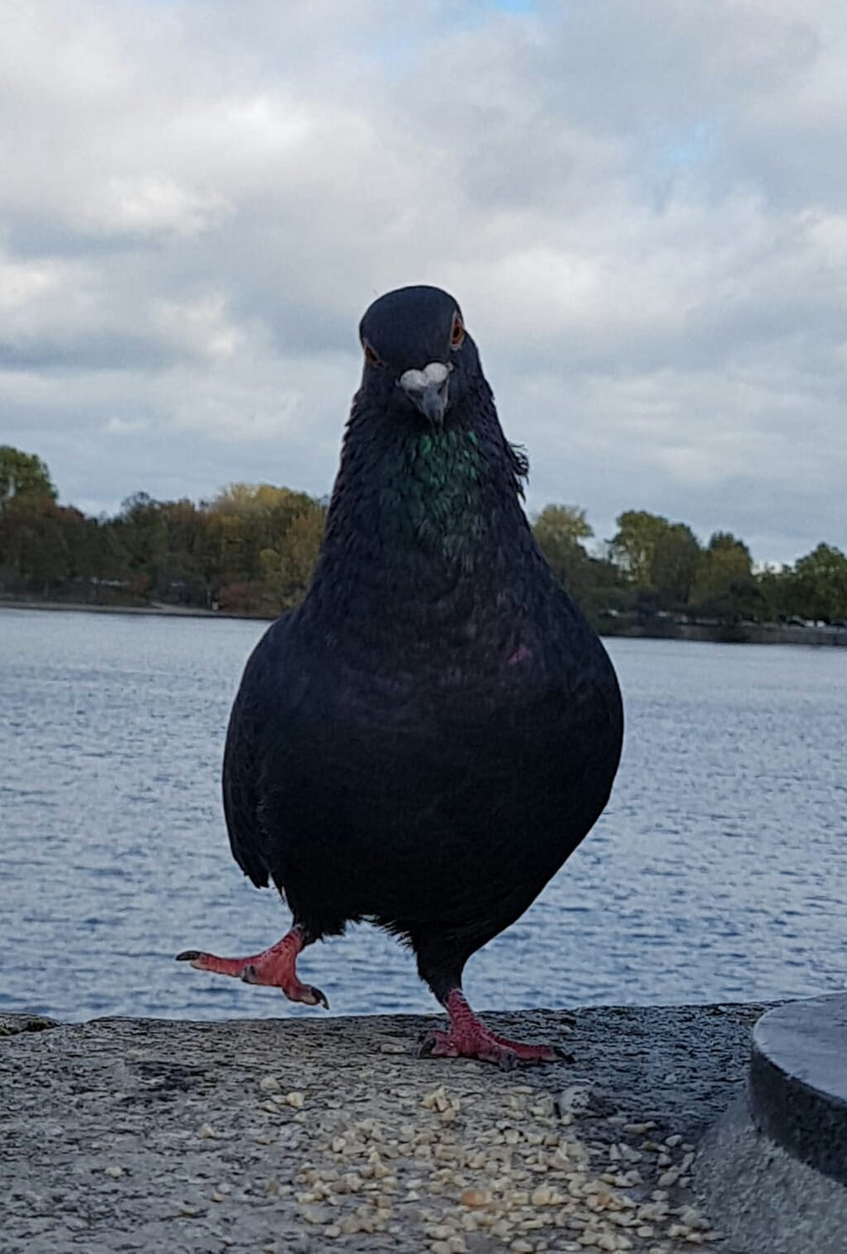
Wir über uns
Team von ca. 20 ehrenamtlichen & erfahrenen Taubenschützer/-innen
Bearbeitung Taubennotfälle
Beratung und Hilfe
Öffentlichkeitsarbeit und Aufklärung
Betreiben eines Taubenhofs
Einsetzen in der Politik
Unser Ziel:
Integratives Stadttaubenkonzept (Augsburger Modell)
in Hamburg umzusetzen.
Notes:
Notfälle
Einfangen (auch ﬂugfähiger) hilfsbedürftiger Tauben
Hilfe vor Ort bzw. Pﬂege inkl. Tierarztbesuche, wenn nötig
Anschließende Auswilderung
Monatlich ca. 150 - 200 Notfälle
Hilfe nicht nur privat sondern auch Firmen
Vergrämungen, DB, Zusammenarbeit mit Hamburger Veterinärämtern und Kontakt Hamburger Verkehrsbetrieben
Stadttauben auf unserer gut besuchten Facebook-Seite
für gehandicapte Stadttauben und gestrandete und „ausrangierte“ Brieftauben
Konzept zur tierschutzgerechten Regulierung der Stadttaubenpopulation,
Bindung der Stadttauben an betreute Taubenschläge,
kontrollierte artgerechte Fütterung
Versorgung mit frischem Wasser, Kotentsorgung sowie eine Geburtenkontrolle durch regelmäßigen Austausch der Gelege durch Ei-Attrappen.

Slide 3
Agenda
Fakten rund um die Stadttaube
Mythen
Gewalt gegen Stadttauben
Problemgegenüberstellung
Win – Win Problemlösung
Fazit
Was kann jeder einzelne tun?
Fragen

Slide 4
Film – Respekt Taube
https://youtu.be/EhqnhDekOz4

Slide 5
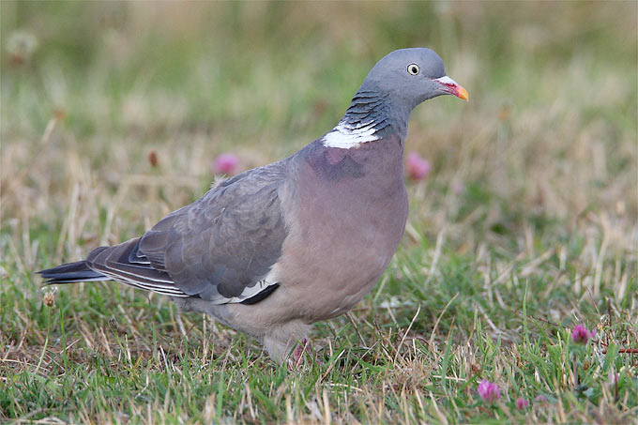
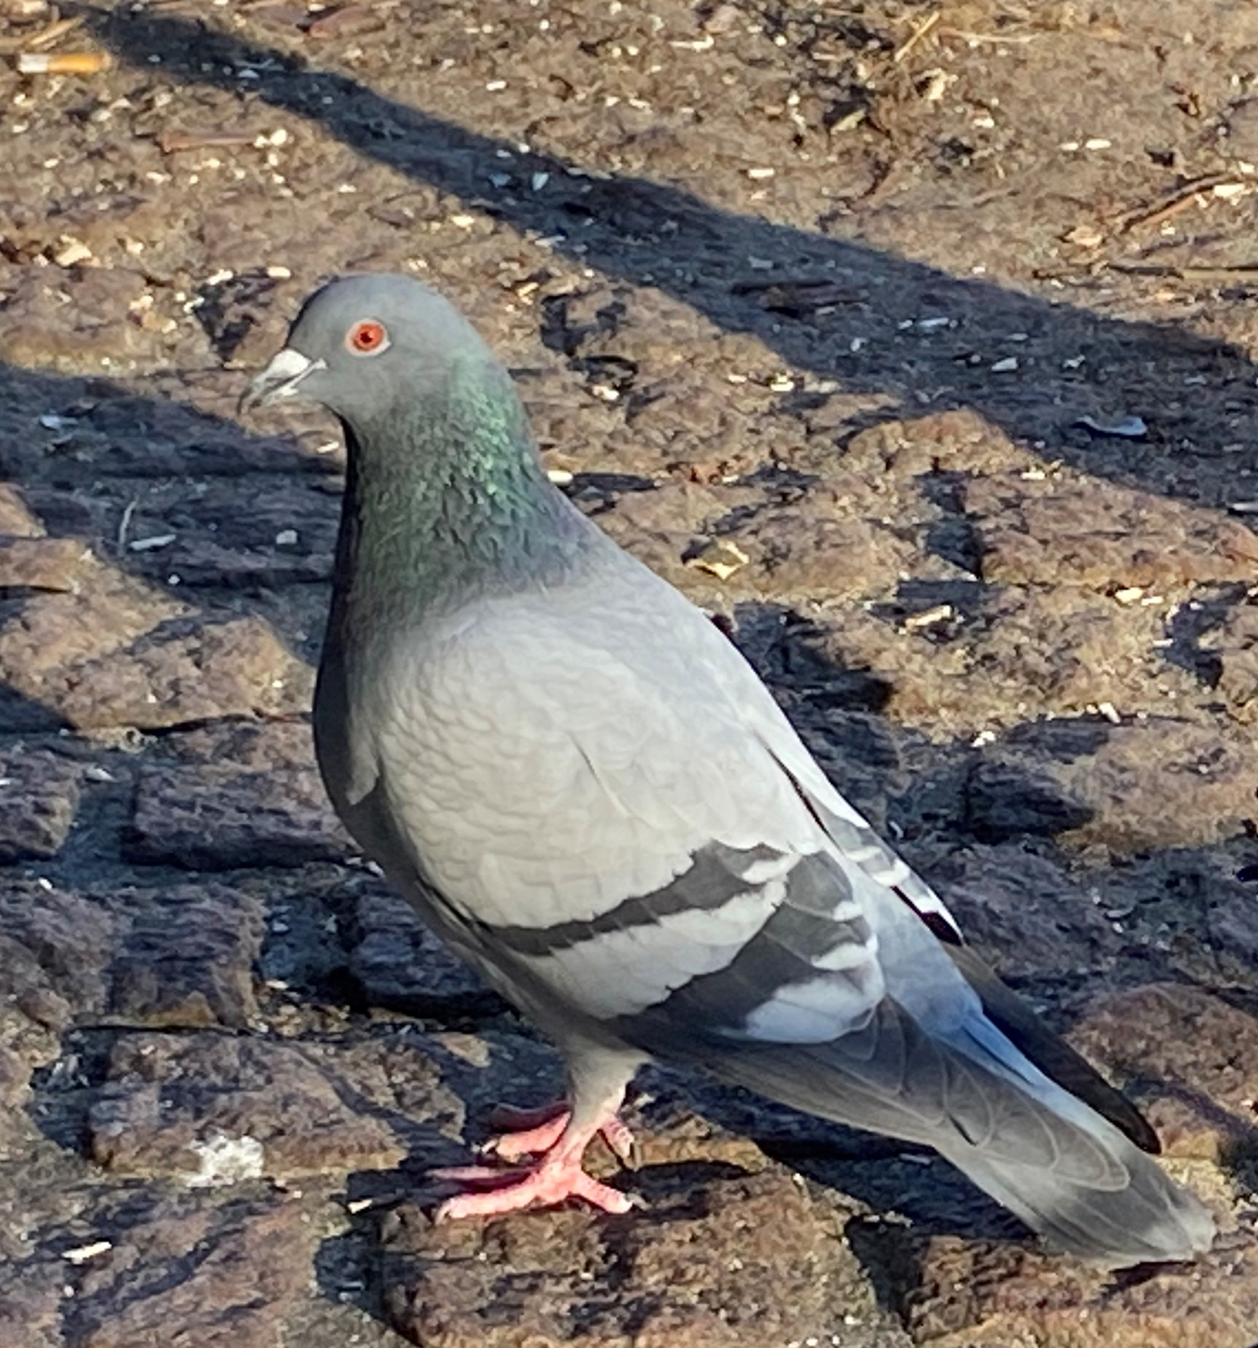
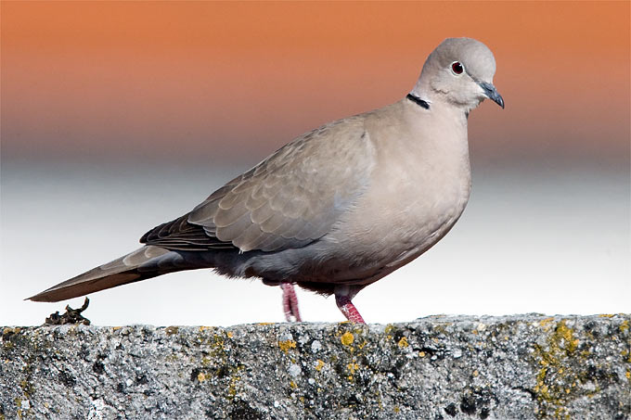
1. Fakten – Heimische Taubenarten
Stadttauben gehören zu KEINER Wildtaubenart, sondern sind verwilderte Haustiere!
Ringeltaube
Unsere größte und häufigste Taube.
Wildtaubenart!
Türkentaube
Typischer Siedlungsvogel. Schwarzer Nackenring.
Wildtaubenart!
Notes:
Jede 7. gemeldete Taube ist eine Ringeltaube

Slide 6
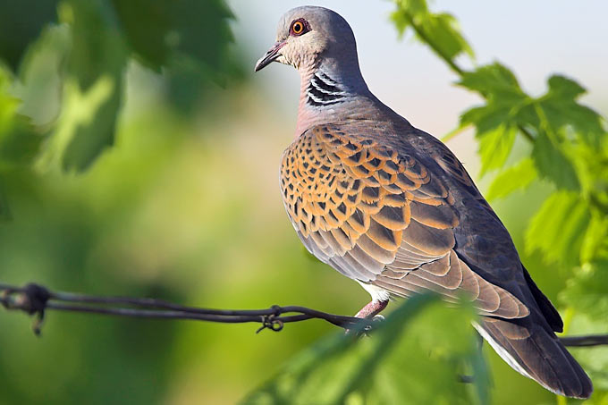
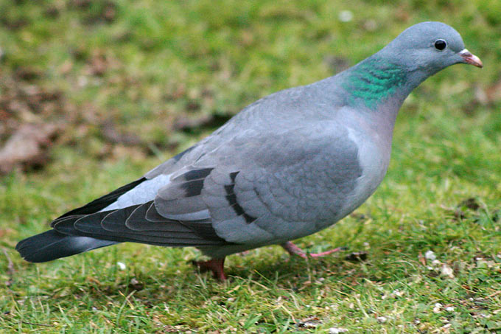
1. Fakten – Heimische Taubenarten
Turteltaube
Zugvogel.
Kehrt erst Ende April/Anfang
Mai aus dem Winterquartier zurück.
Wildtaubenart!
Stadttauben gehören zu KEINER Wildtaubenart, sondern sind verwilderte Haustiere!
Hohltaube
Klassischer Waldvogel.
Wildtaubenart!
Notes:
Heimische Wildtauben leben im Wald, bauen Nester auf Bäumen!

Slide 7
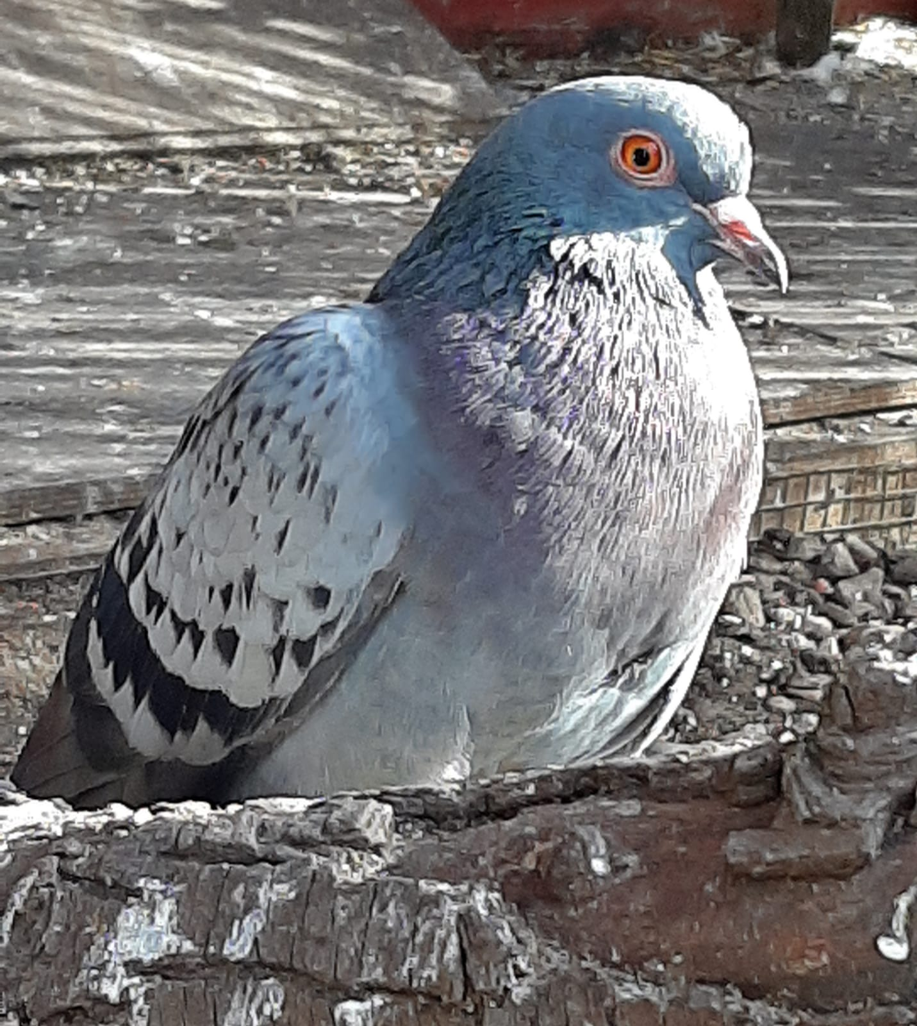
1. Fakten – Steckbrief Stadttaube
Name: Stadttaube, Straßentaube, Haustaube Lateinischer Name: Columba livia domestica
Herkunft: Ursprünglich Felsentaube
Größe: 30 - 35cm
Gewicht: ca. 350g (Notfälle oft weniger als 250g) Alter: 12 - 16 Jahre, in der Stadt 2 – 3 Jahre Nahrung: Körner, Samen ca. 40g pro Tag
Lebensraum: weltweit in Dörfern und Städten, nutzt Vorsprünge, Nischen, Brücken als Ersatz für Felsen / Höhlen
Feinde: Mensch, Ratte, Krähe, Möwe, Falke, Habicht usw.
Sozialverhalten: gruppenbildend (Schwarmvogel), monogam
Damiana, Stadttaube ca. 1 – 2 Jahre alt
Notes:
als Nahrung, Überbringer von Nachrichten und später auch als Hobby und Sporttier.

Slide 8
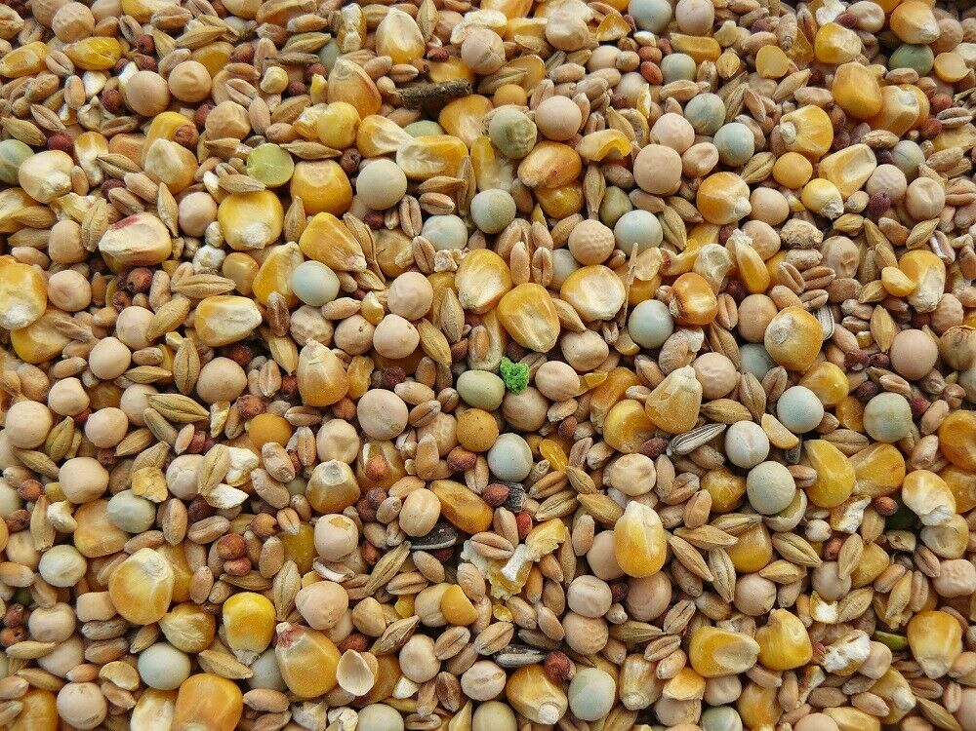
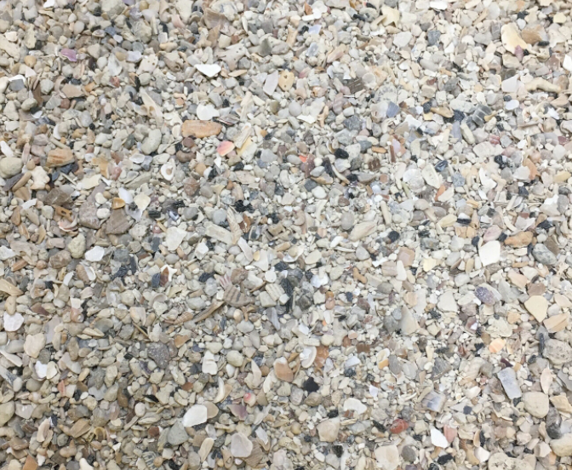
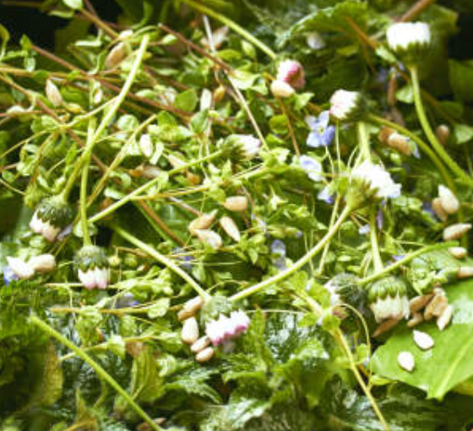
1. Fakten – Artgerechte Nahrung
Mais, Gerste, Weizen, Hafer, Hirse, Reis, Erbsen, Wicken, Bohnen, Sojabohnen, Erdnüsse, Hanf, Raps, Leinsamen, Sonnenblumenkerne, Sesamsamen, Buchweizen, Kardi- und Darisaat, Mariendistelsaat, Grit, weitere Kräuter….

Slide 9
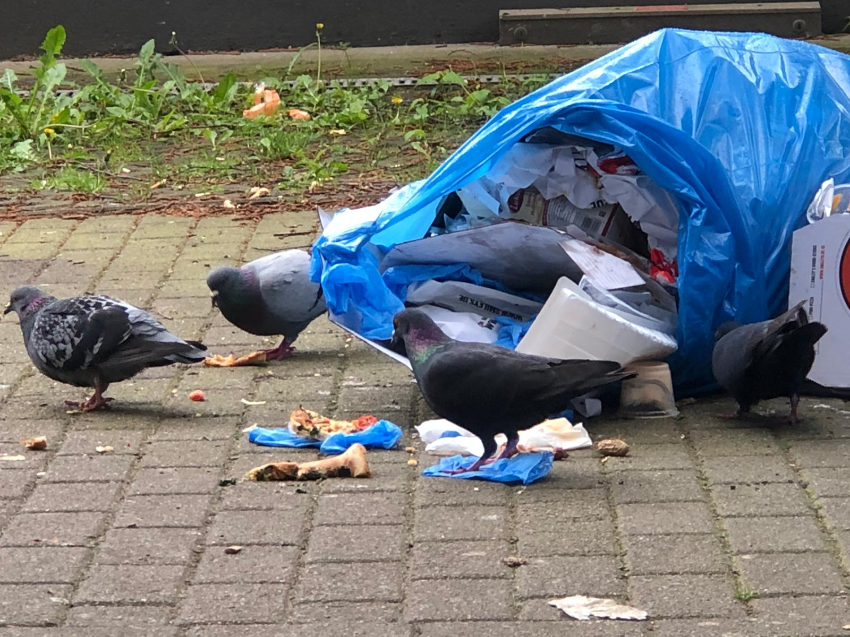
1. Fakten – Leben in der Stadt
Nahrungsquellen im Stadtzentrum:
Abfälle, Unrat, Müll, Erbrochenes
Fehl-/ und Mangelernährung
Durch Domestikation:
Standorttreue
Hohe Reproduktionsrate
Brutzwang
Notes:
Wildtiere werden durch Domestikation zu Haustieren!
Gefiederte Streuner
enge Nähe zum Menschen, wird schnell zahm
ausgesetzte Haustiere
das „Feldern“ nicht mehr angeboren
NICHT in der Lage Samen / Körner zu enthülsen
Große Brotstücke können auch nicht zerkleinert werden
Abfälle, Unrat, Müll, Erbrochenes
Fehl-/ und Mangelernährung
Tiere untergewichtig
leiden unter schweren Durchfällen = Hungerkot
hoher lnfektionsdruck
Angezüchtete Standorttreue (Radius ca. 700-1000 m)
ganzjährige Brutaktivität
→ unabhängig von Witterungs- bzw. Jahresverlauf und Nahrungsangebot

Slide 10
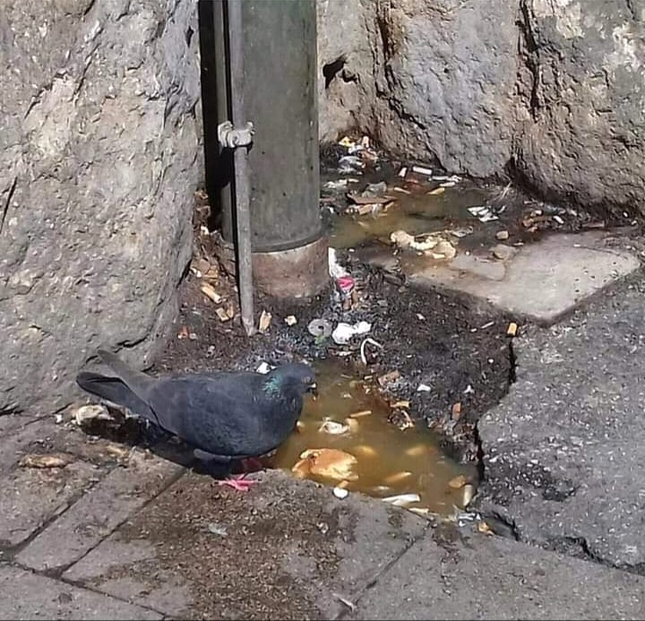
2. Mythos: Tauben finden genügend Wasser und Nahrung
2020 → 4.500 Taubennotfälle in Hamburg
Notes:
Statistiken
4.500 Tauben in 2020
Tauben wirken aufgrund ihres Gefieders wohl genährter als sie sind!

Slide 11
2. Mythos – Taubenkot zerstört Gebäudesubstanz
„Bei mineralischen Baustoffen führt Stadttaubenkot nicht zu qualitativen Veränderungen,
wohl aber bei Blechen.“
(Quelle: Prüfbericht TU-Darmstadt Nr. 195.04 vom 26.08.2004)
Durchfall / Hungerkot – 12kg / Jahr
Trockenkot – 2,5kg / Jahr
Notes:
Schäden an Gebäuden durch Bohrungen für Vergrämungen und Kleber für Spikes fallen hier weitaus mehr ins Gewicht
Durchfall – Hungerkot
schlecht zu entfernen
ästhetisches und hygienisches Problem
kein gesundheitliches
Artgerechte Nahrung – feste Substanz
PH-neutral bis schwach sauer
→ Nicht aggressiv
Leicht zu entfernen
Geringes Gewicht
→ Ca. 2,5 kg Trockenkot/Jahr vs. ca. 12 kg Nasskot/Jahr

Slide 12
2. Mythos – Krankheitsübertragung
(…) eine Übertragung von
Krankheitserregern auf den Menschen ist zwar grundsätzlich möglich, „[…] dies gilt jedoch in gleichem Maß für andere in Städten lebende Vogelarten wie Enten,
Schwäne, Sperlinge, Amseln und Meisen, aber auch für Säugetierarten wie Eichhörnchen […] .“
(Quelle: Bundesinstitut für gesundheitlichen Verbraucherschutz und
Veterinärmedizin 2001, S.2)
„Für jede einzelne der Behauptungen wurden in einer Studie zur Gefährdungseinstufung von Stadttauben neue Erkenntnisse ausgewertet und der Wahrheitsgehalt aller dieser Behauptung überprüft. „
„Alle Behauptungen konnten als schlichtweg falsch oder übertrieben entlarvt werden!“
(Quelle: „Gefährdungseinstufung der Stadttauben? Überprüfung aktueller Aussagen aus dem Internet auf ihren Wahrheitsgehalt“. Mirja Kneidl-Fenske, Tierärztin und Michaela Dämmrich, Landesbeauftragte für den Tierschutz in Niedersachsen. Stand 29. Juli 2017.)
„Es sind keine nachgewiesenen Übertragungen von Ornithosen durch Stadt- oder Wildtauben in den vergangen 10 Jahren bekannt geworden.
(Quelle: Robert-Koch-Institut 2016)
Notes:
Studie kurz beschreiben
Ganz konkret auf einzelne Bakterien, Viren, Pilze, Parasiten
Weitere Infos auf Erna Graff Stiftung – Seite + Rechtsfragen + Studien Abstammung der Stadttauben von Zuchttauben

Slide 13
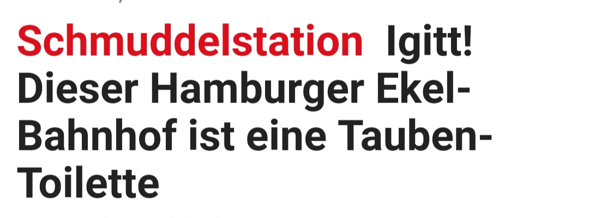
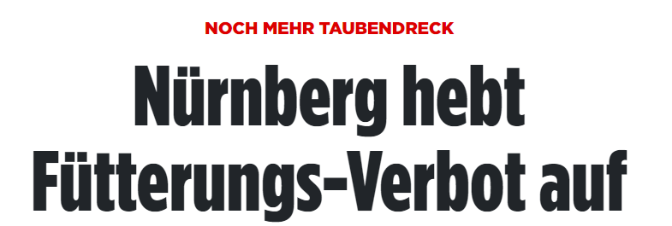
3. Gewalt gegen Stadttauben - Berichterstattung
Notes:
Presse trägt maßgeblich zur Polarisierung bei
Neg. Berichterstattung
Tauben werden durch die Wörter stigmatisiert → Wörter bilden das Image der Tauben
Zb. Ratten der Lüfte

Slide 14
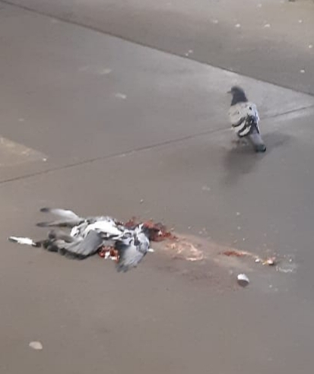
3. Gewalt gegen Stadttauben - Übergriffe
Getreten
Überfahren
Ge- / Erschlagen
Vergiftet
Geköpft
Ange- / Erschossen
Eingemauert
Im Müll „entsorgt“
Überfahren
Getreten
Notes:
Umfasst ein großes Spektrum - Übergriffe

Slide 15
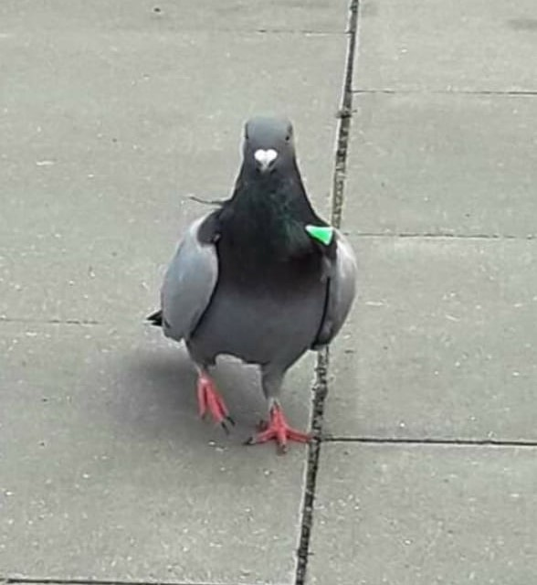
3. Gewalt gegen Stadttauben - Übergriffe
Projektil
Pfeil

Slide 16
3. Gewalt an Stadttauben - Fütterungsverbot
Prof. Dr. Jürgen Nicolai (Ornithologe), rechnet totale Fütterungsverbote für Stadttauben sogar den Tötungsmethoden zu.
Weil sie Tiere dem langsamen Hungertod ausliefern, stellen sie als Tierquälerei einen Verstoß gegen das Tierschutzgesetz dar.
Mangel- und Fehlernährung
Notes:
Ehem. Mitarbeiter von Konrad Lorenz
Ehem. leitender wissenschaftlicher Direktor an der Vogelwarte Helgoland
Tötungsmethode = vorsätzliche Gewalt

Slide 17
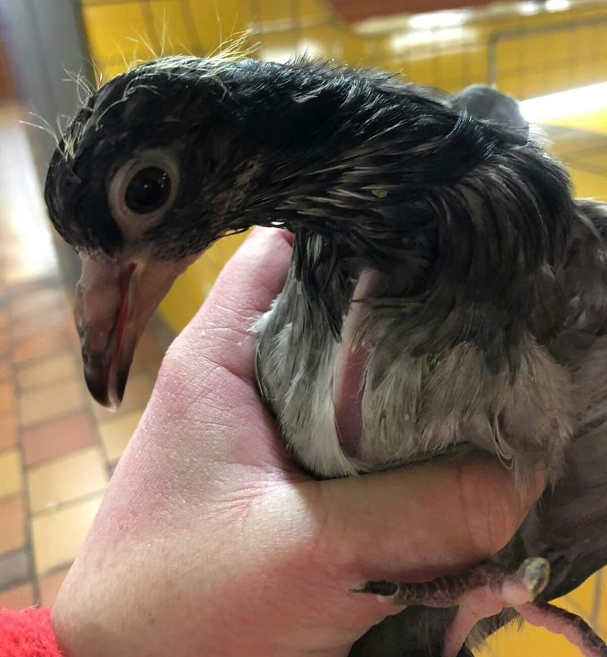
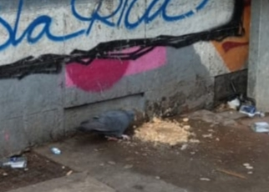
3. Gewalt an Stadttauben - Fütterungsverbot
„Verhungern infolge Nahrungsentzug ist eine qualvolle und brutale Reduzierungsmaßnahme, die nicht mit dem Tierschutzgesetz zu vereinbaren ist.
(Quelle: Gudrun Stürmer, Stadttaubenprojekt Ffm e.V., 15.05.2013)
Taube pickt in Erbrochenem
Hungernder Jungvogel
Notes:
Ineffiziente Maßnahme!!!

Slide 18
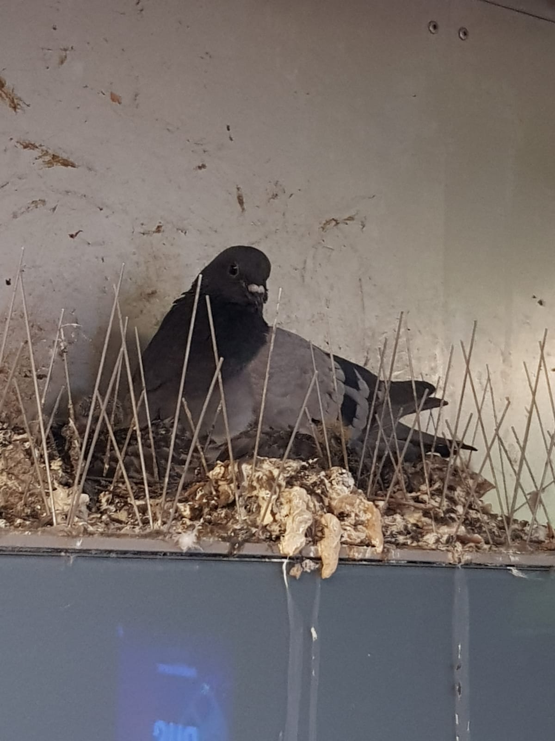
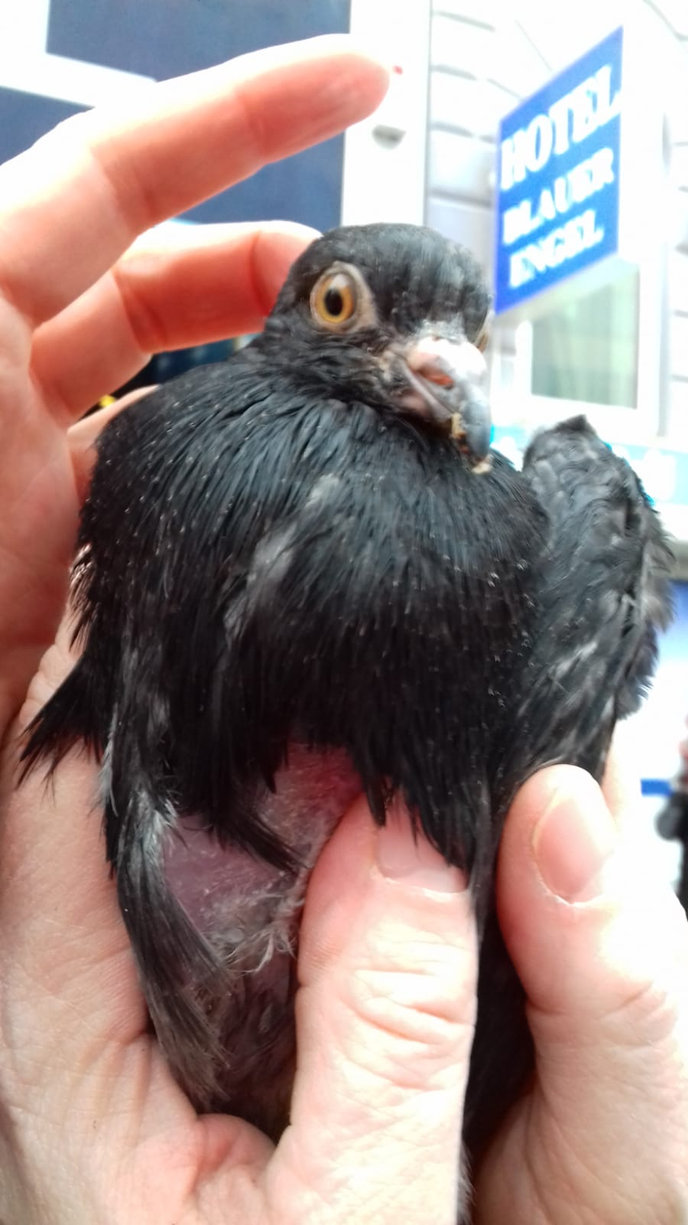
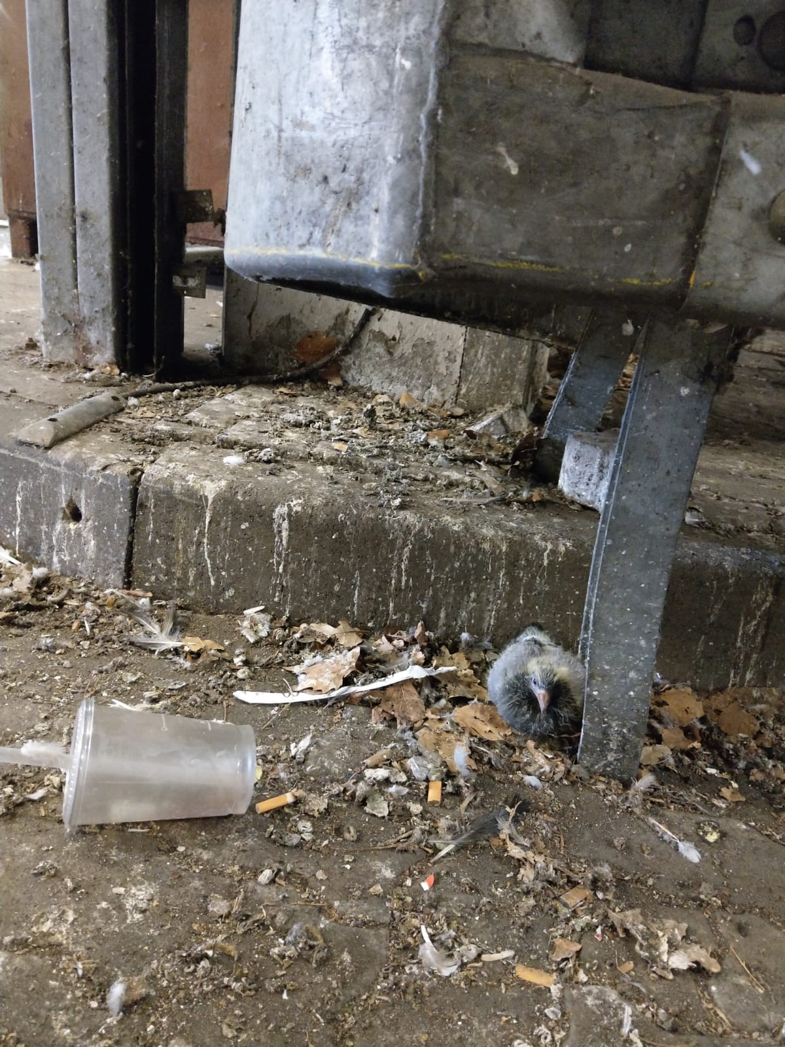
3. Gewalt an Stadttauben - Verelendung
Lagerhalle / Warenannahme
Werbetafel S-Bahnhof
ölverschmierte Jungtaube
Notes:
Verelendung aufgrund verwahrloster / fehlender Brutplätze.
Gezwungen in Spikes zu nisten
Bahnanlagen- Brutplätze mit Öl in Berührung. → Gefiederschutz greift nicht mehr → Erfrierungen
Lagerhalle Brüten auf dem Boden unter Palletten → müssen dort auf dem Boden brüten und ihre Küken groß ziehen, dort werden sie nicht überleben (überfahren, erschlagen)
Nestlinge haben in der Stadt auf dem Boden keine Chance
Keine Möglichkeit der „Ästlingszeit“

Slide 19
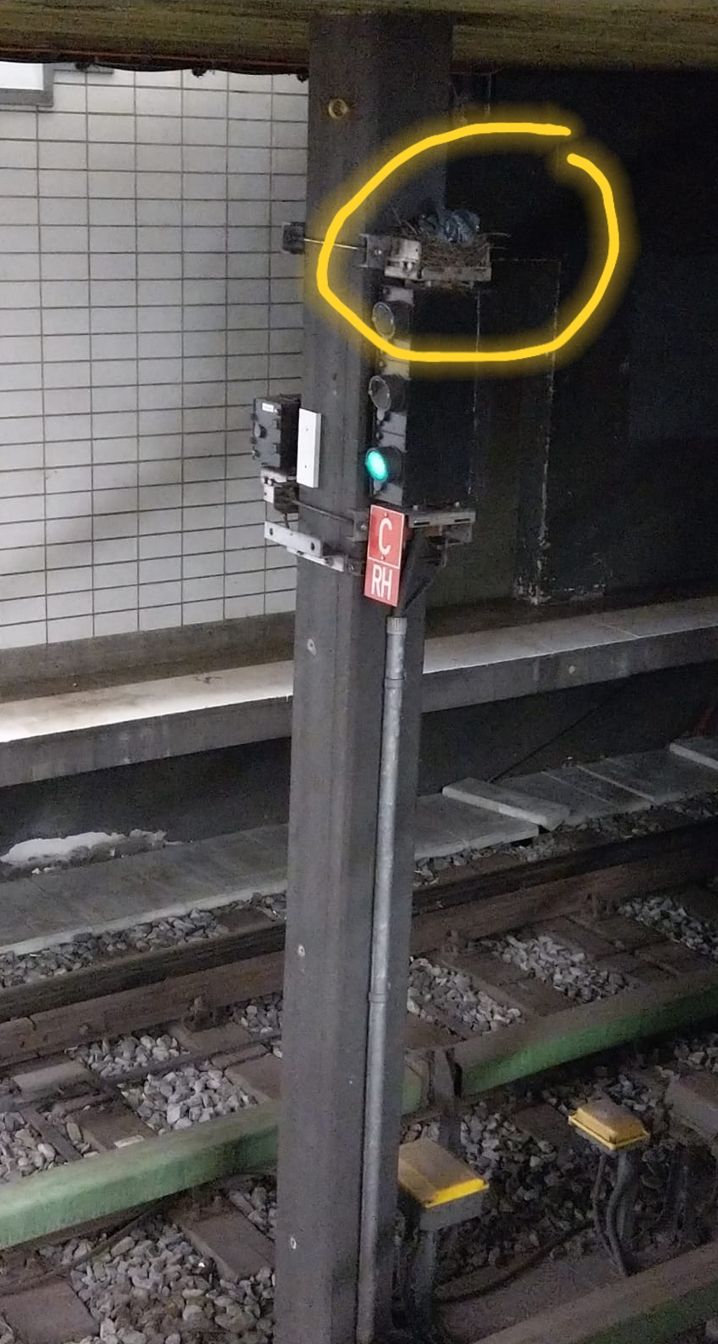
3. Gewalt an Stadttauben - Verelendung
U-Bahn- elektrische Anlage
Brutplatz auf Fenstersims mit Absturzgefahr
Notes:
Keine artgerechten Brutplätze
Runter fallen, Züge fahren vorbei, Lärm, Stress
Verwahrlosung
+ Klimaanlagen
+ Rolltreppen etc
+ technische Anlagen generell

Slide 20
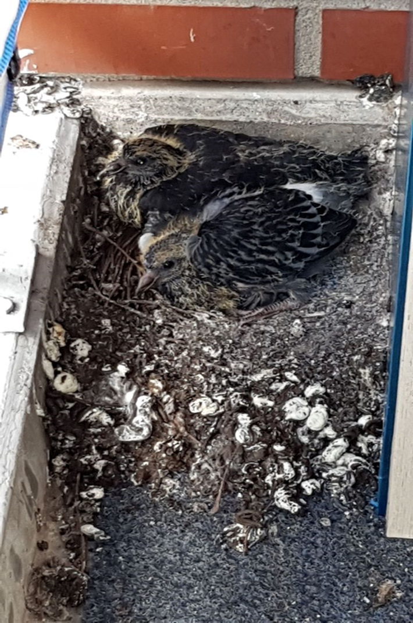
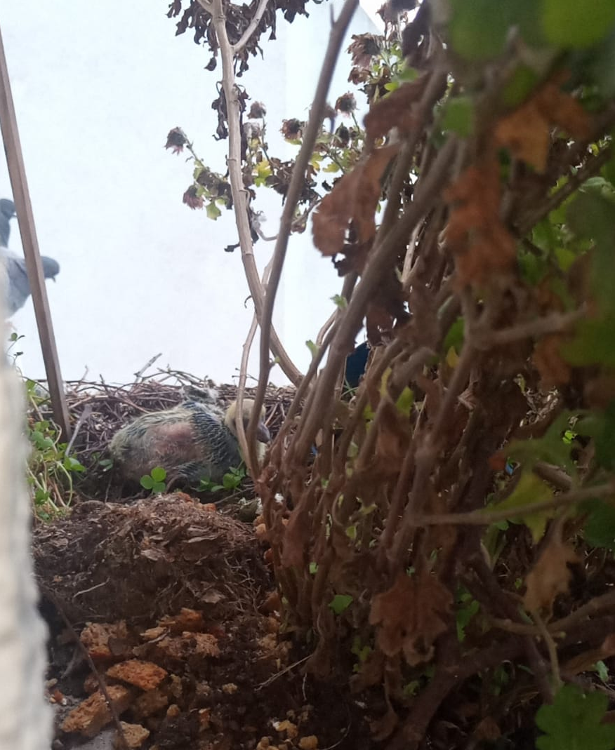
3. Gewalt an Stadttauben - Verelendung
Getränke Automat
Balkon
Balkon
Notes:
Keine Alternativen → Brutplätze auf Balkonen
Dort werden sie häufig von Privatpersonen illegal entsorgt

Slide 21
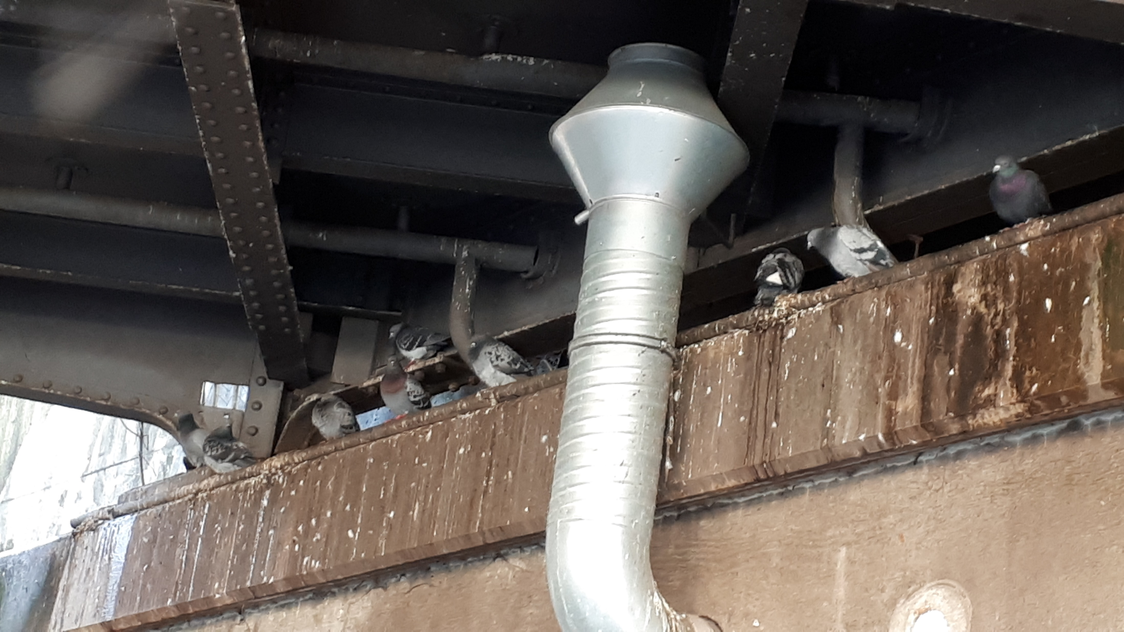
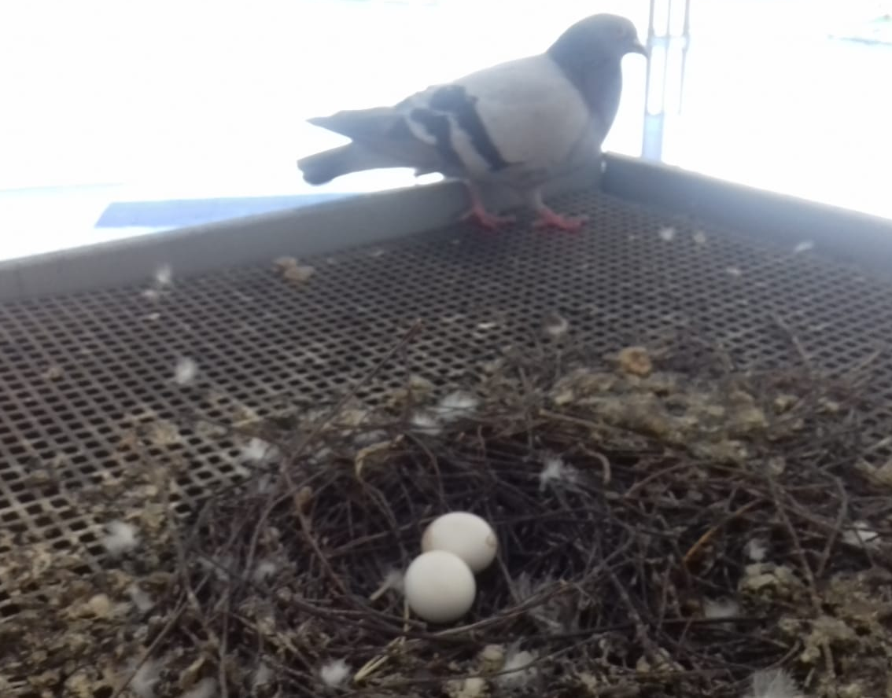
3. Gewalt an Stadttauben - Verelendung
Unter Brücken
Snackautomat
Notes:
Brücken → Ethologie erfüllt
Überfahren
Extremen Lärm ausgesetzt
Nässe / Kälte – wenn Zug rüber rollt alle paar Minuten
Stahl - Rheuma durch Kälte
Kahler Kopf

Slide 22
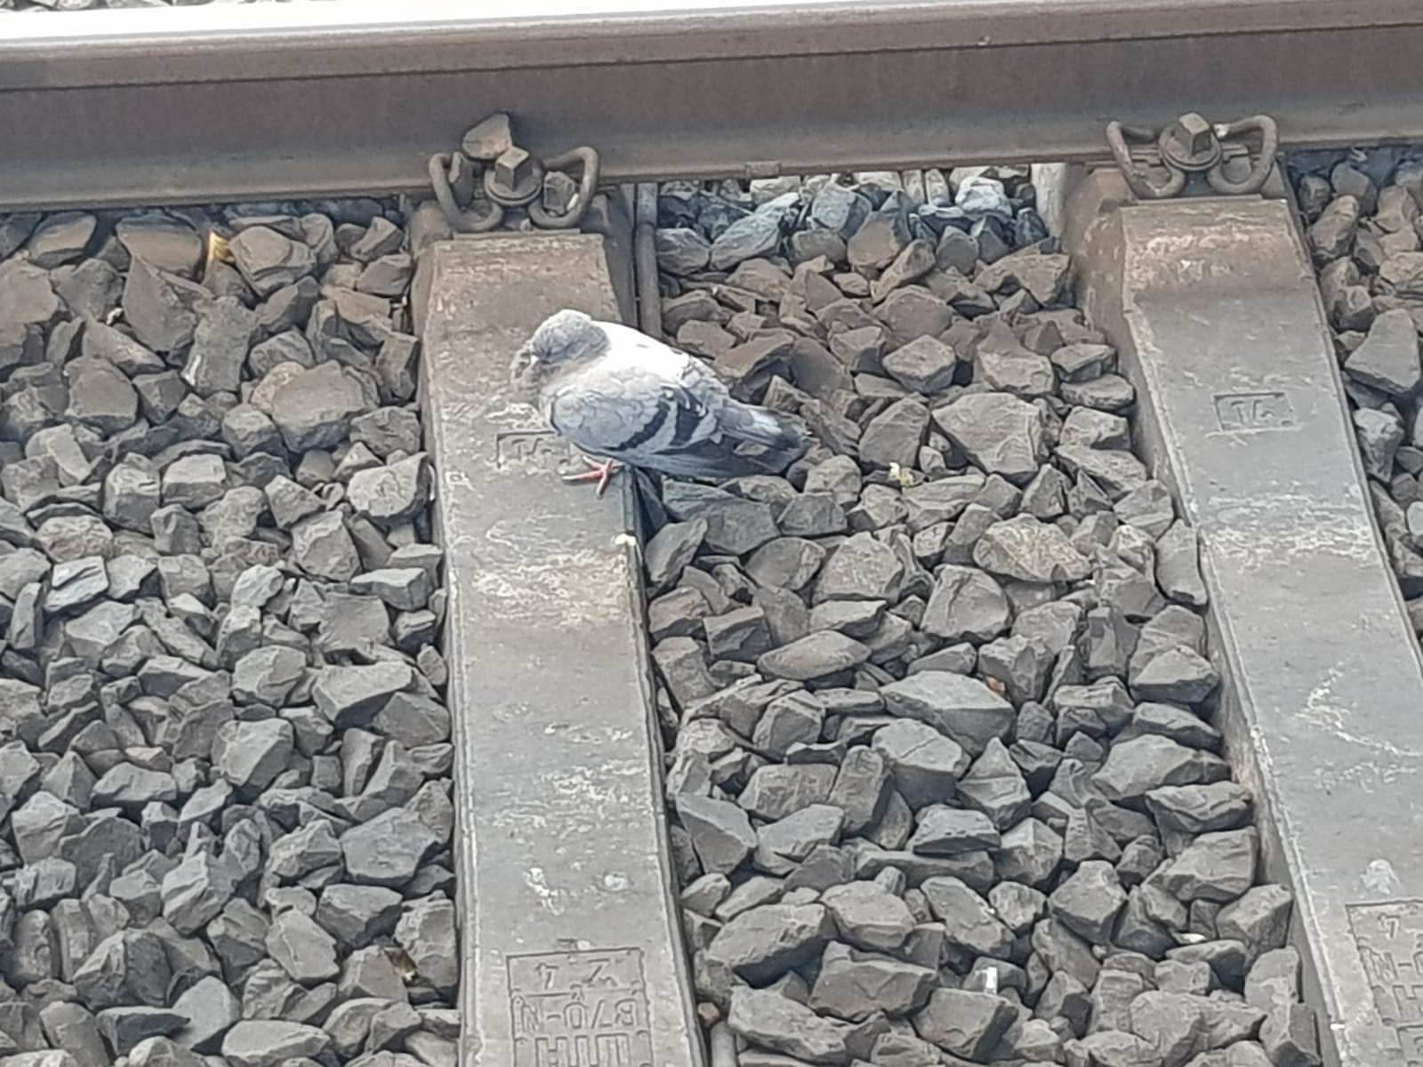
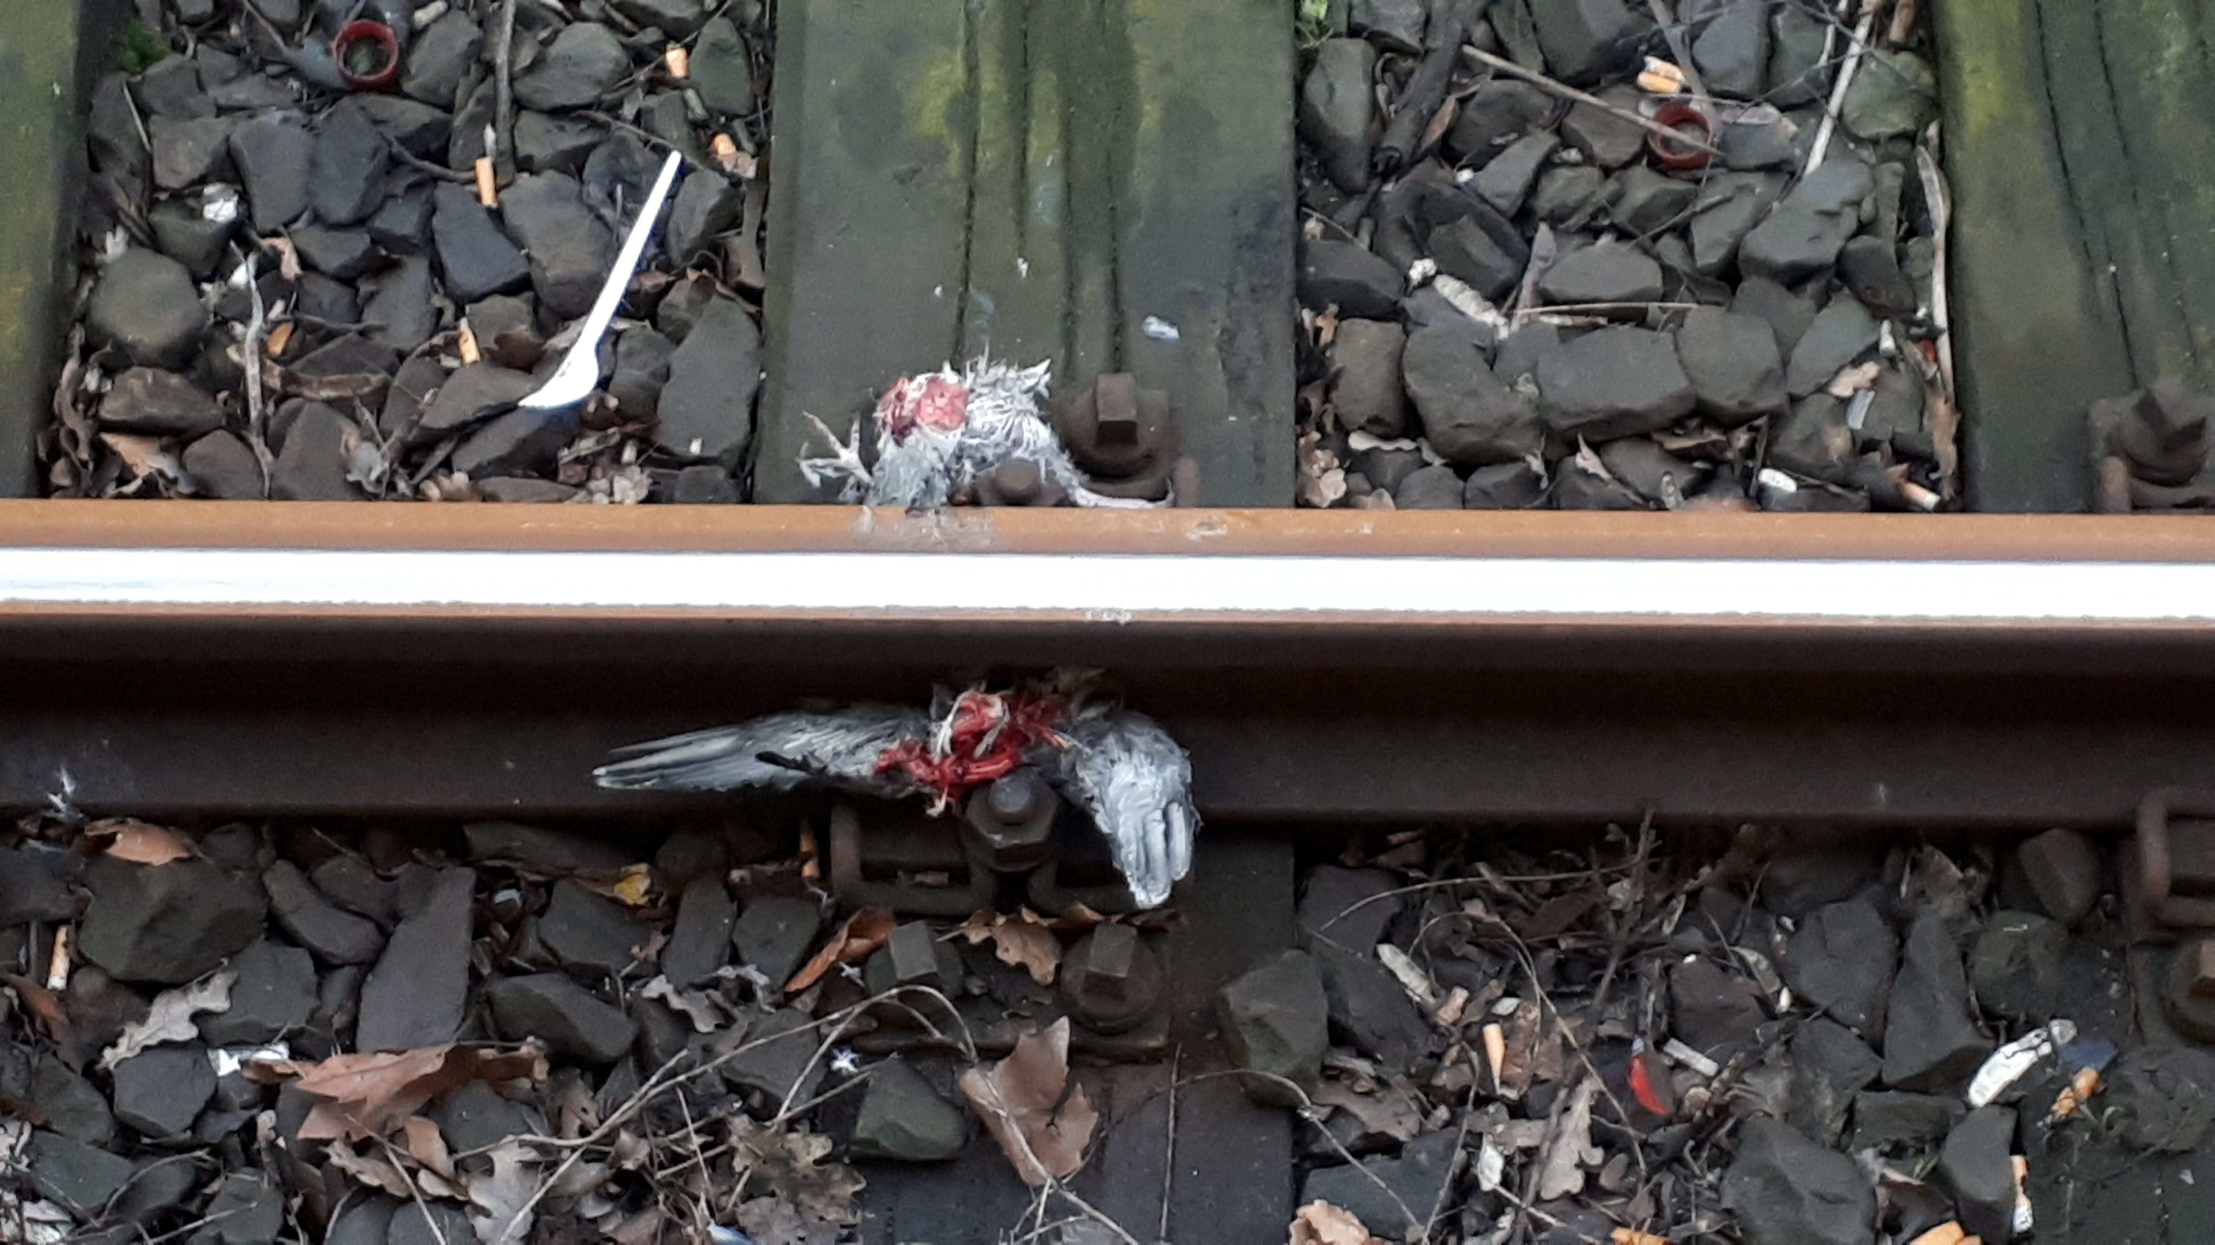
3. Gewalt an Stadttauben - Gleistauben
Taube im Gleis überfahren
Taube im Gleis
Notes:
Jungtauben fallen
Geschwächte Tauben setzen sich ins gleis , um sich zu verkriechen sie kennen die Gefahr nicht
oder auszuruhen Sitzplatz wie jeder andere, schaffen es nicht rechtzeitig wieder raus

Slide 23
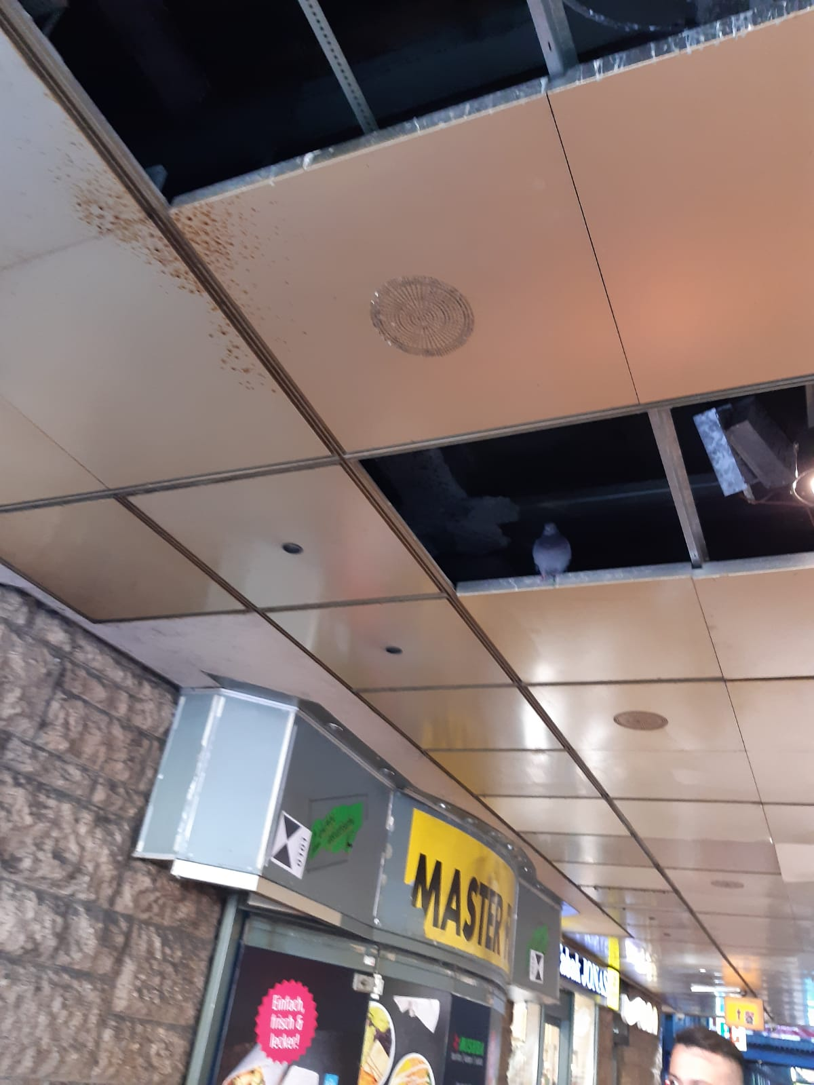
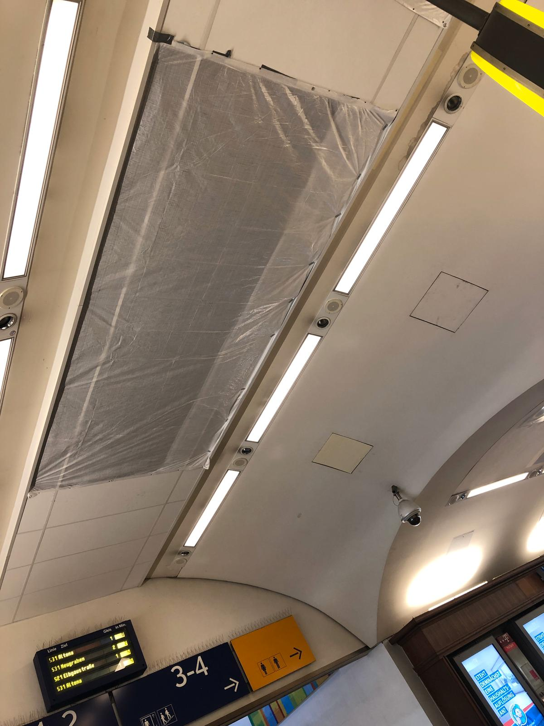
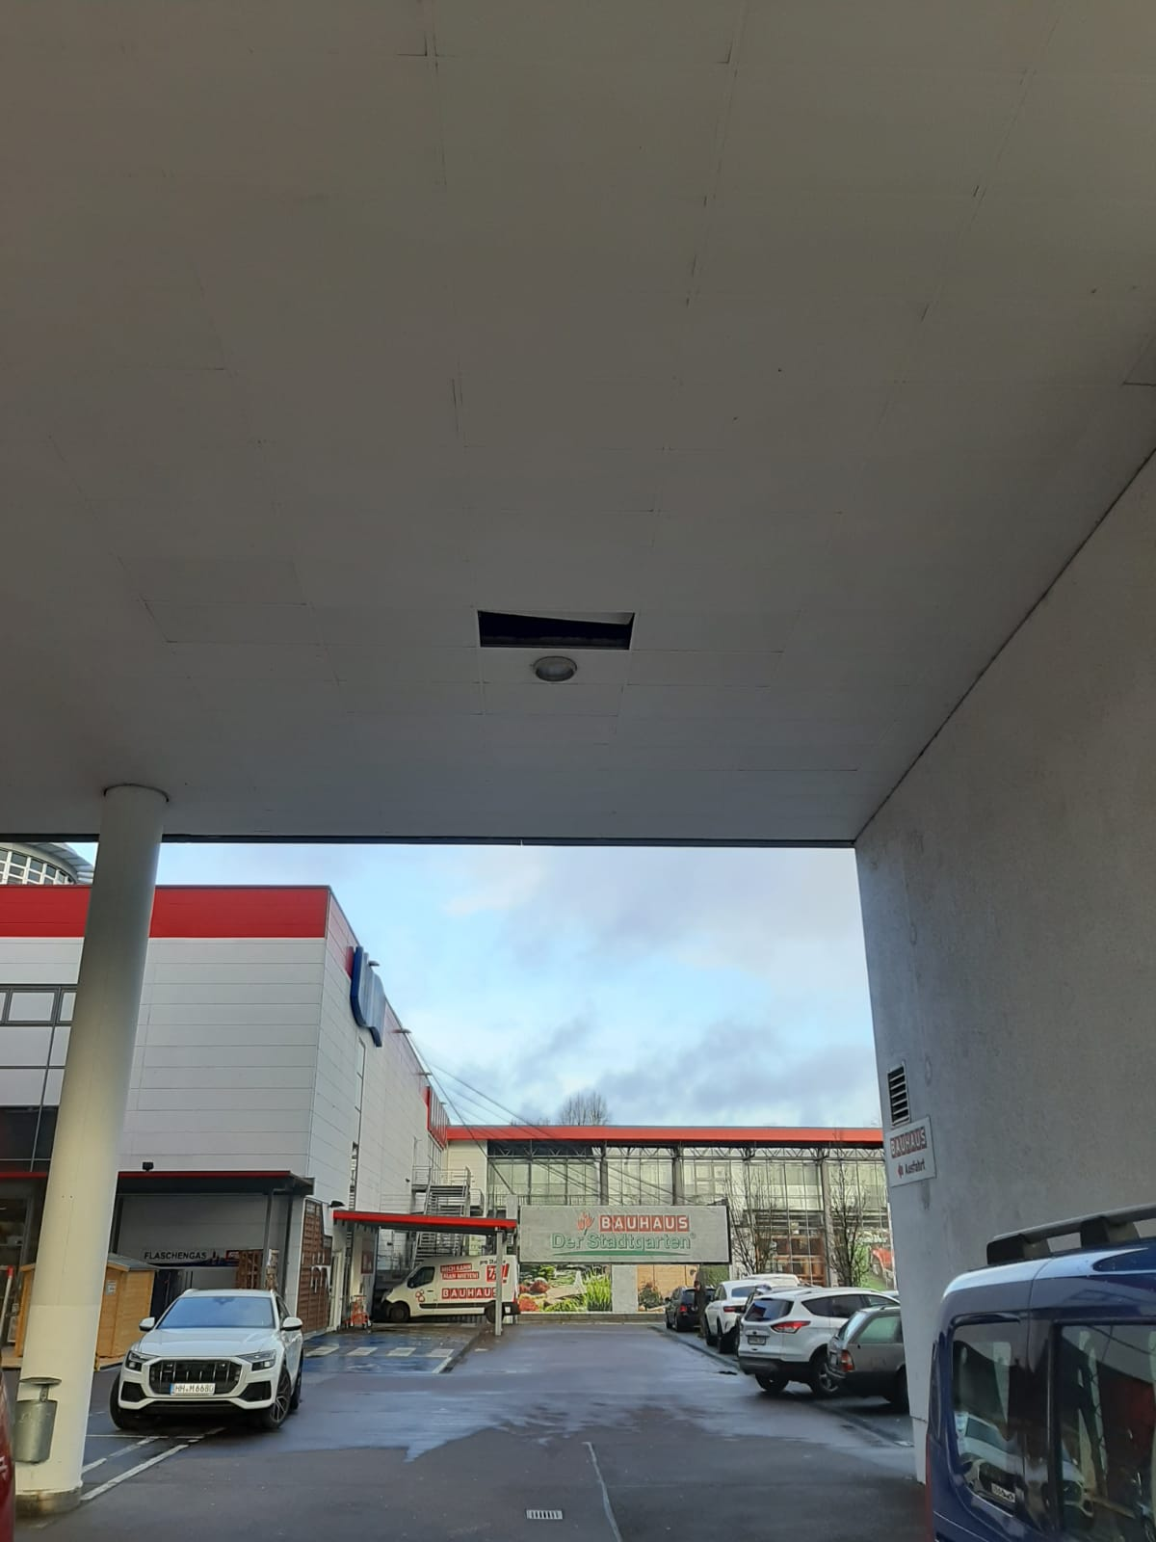
3. Gewalt an Stadttauben – Einmauern
Offene Deckenplatte
Offene Deckenplatten
Eingeschlossene Tauben
Offene Deckenplatten
Notes:
Häufiges und nicht so bekanntes Problem → Einmauern
Großeses Probleme offene Zwischendecken
Theoretisch müsste jedes offene Loch / Nische mit einem Provisiorium versehen werden

Slide 24
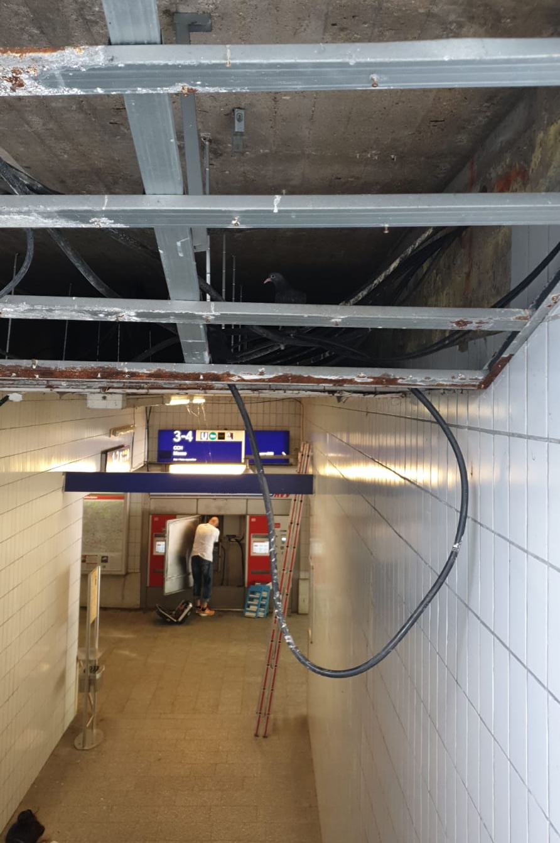
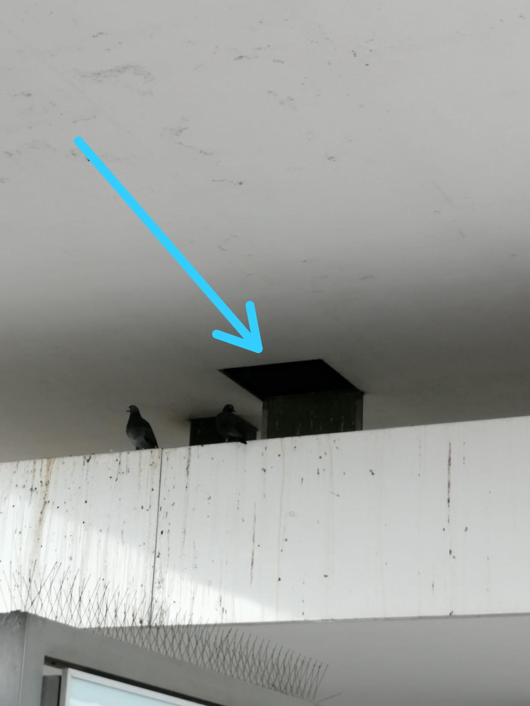
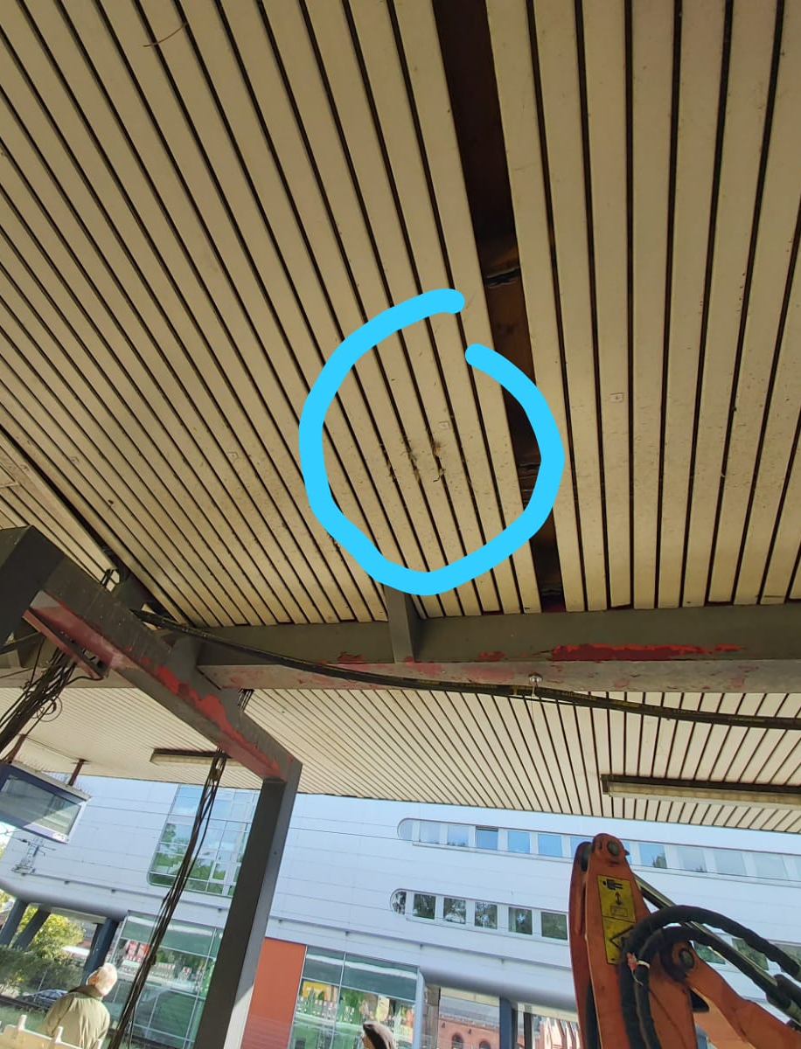
3. Gewalt an Stadttauben – Einmauern
Offene Lamellen
Offene Zwischendecke
Offene Decke
Notes:
Kleine Ursache – große Wirkung
Eingemauert → qualvoller Tod

Slide 25
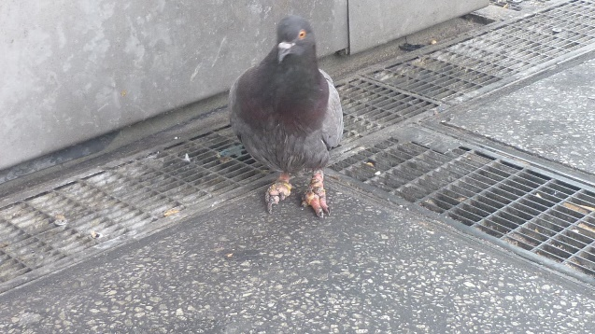
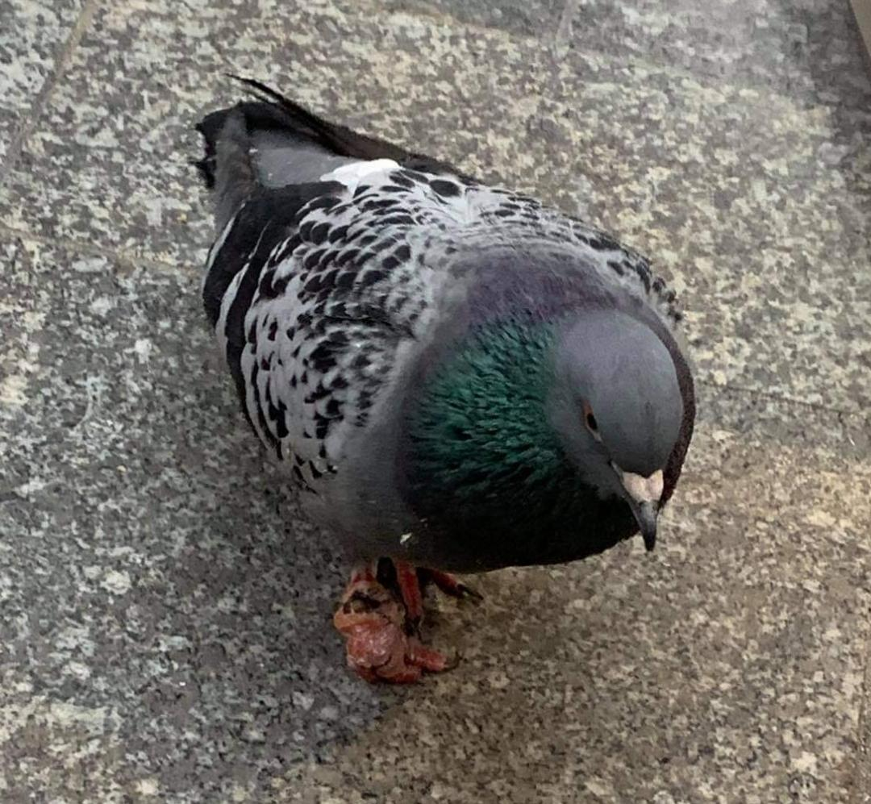
3. Gewalt an Stadttauben - Fußtauben
Verschnürungen
Verschnürungen
Notes:
Langwierige Futtersuche
Selbst in der Dämmerung / Dunkelheit suchen die Tauben
Dort wo Menschen sind
Hinterlassenschaften

Slide 26
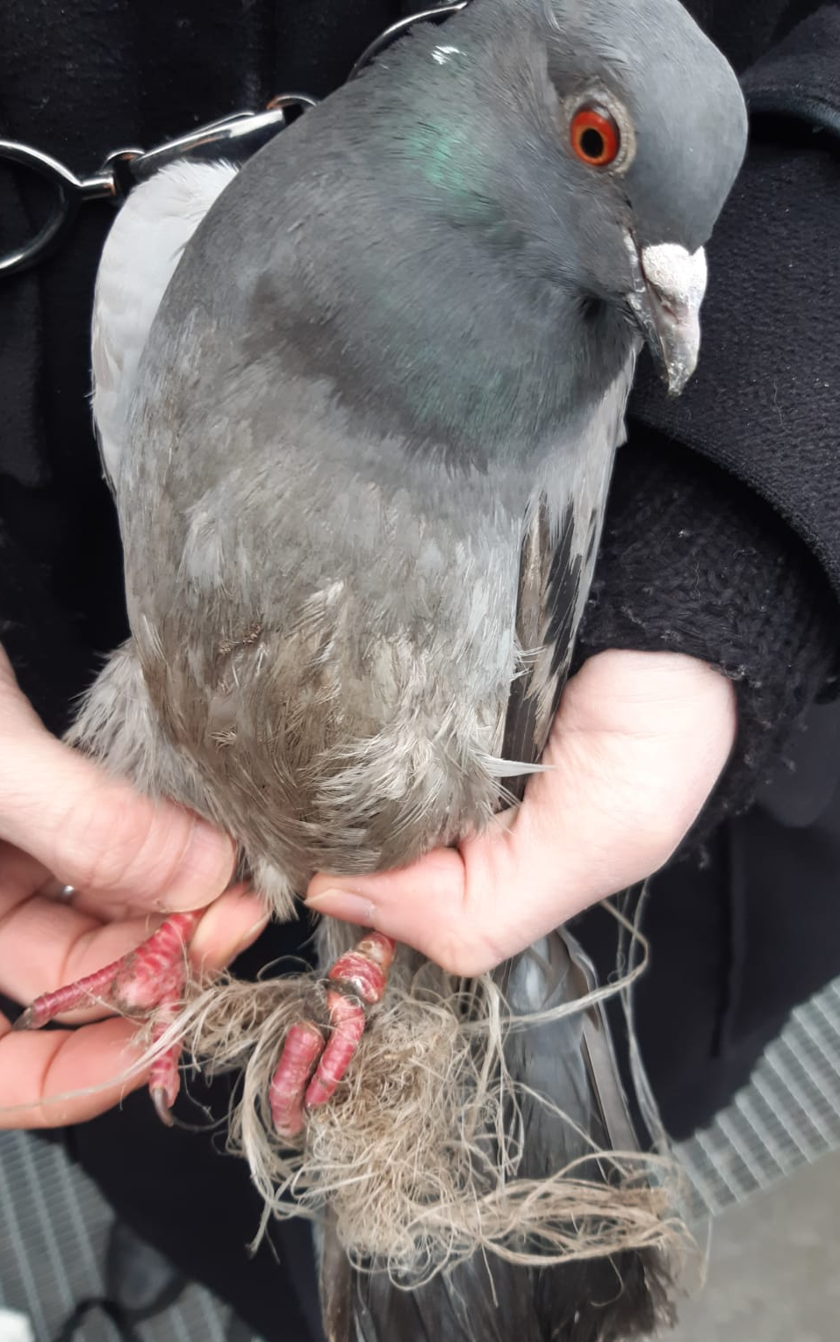
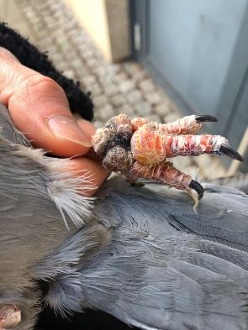
3. Gewalt an Stadttauben - Fußtauben
Angelschnüre
Verschnürungen
Fäden, Haare, Sehnen
Notes:
Hinterlassenschaften
Fäden, haare, Angelschnüre
Schuppige Füße
Sind nicht in der Lage sich selbst davon zu befreien wie bspw. Krähen
Einfache Verschnürungen bis hin zu Amputationen ganzer Gliedmaßen
Langwiriger und Schmerzhafter Prozess

Slide 27
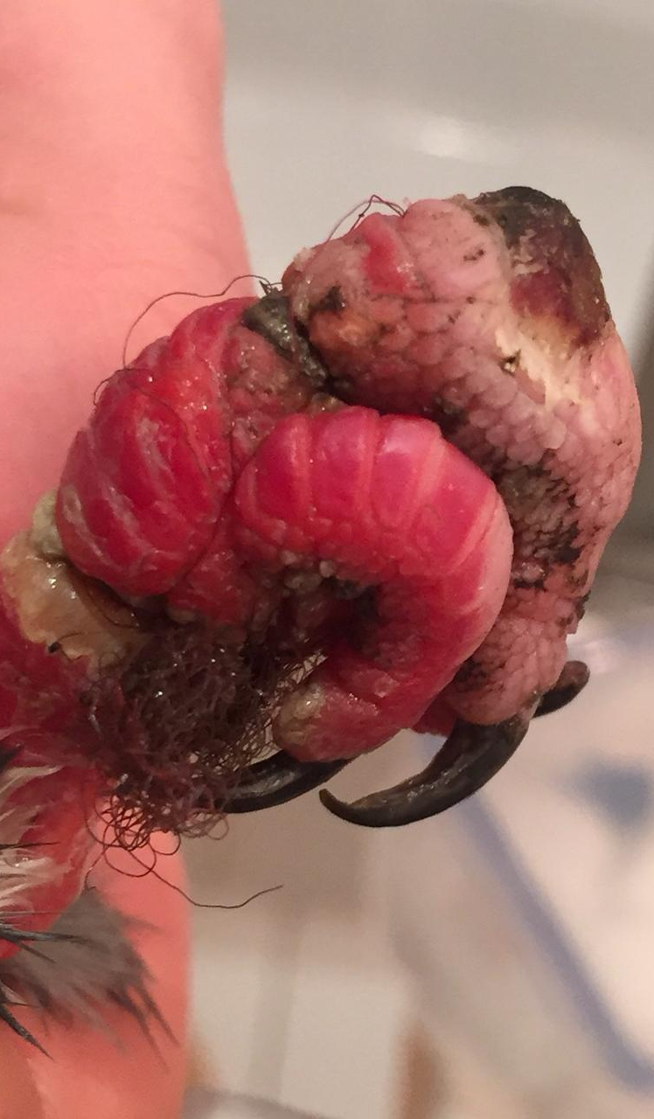
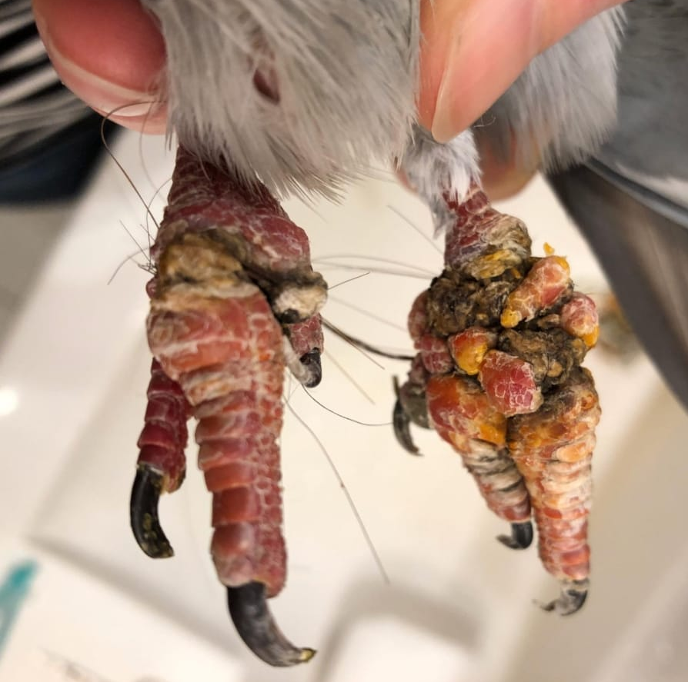
3. Gewalt an Stadttauben - Fußtauben
Verschnürungen
Fäden, Haare, Sehnen
Verschnürungen
Notes:
Großer Anteil an hilfsbedürftigen Tauben
Benötigen keine lange Pflegezeit
Rechtzeitiges Melden kann Leben retten
+ bitte Haare und Fäden in den Müll

Slide 28
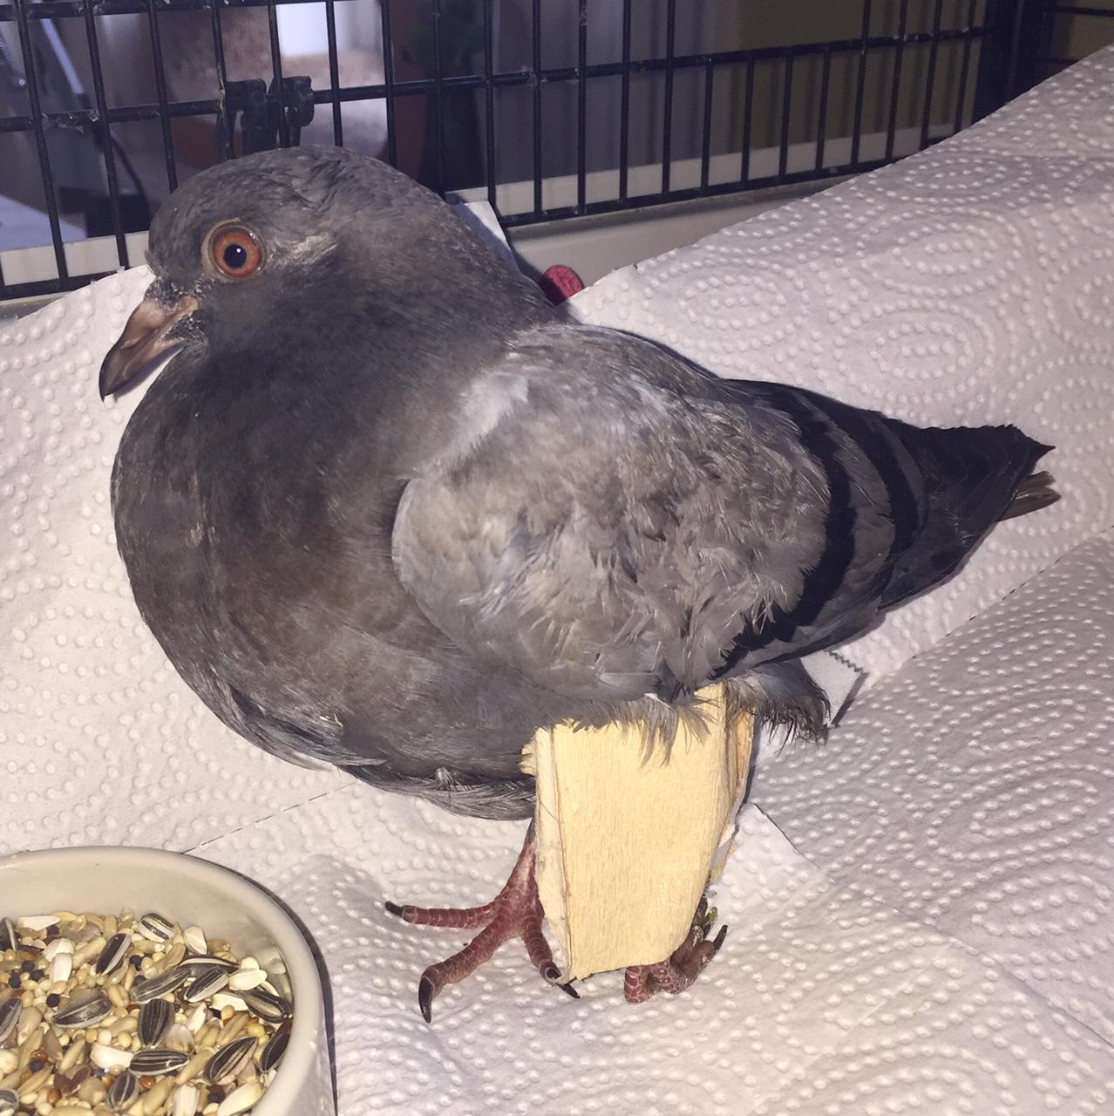
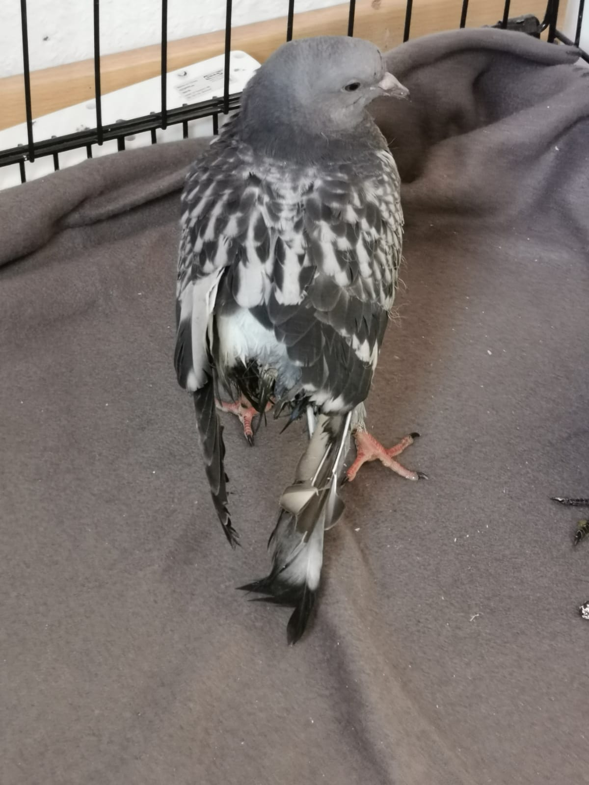
3. Gewalt an Stadttauben – Verletzungen im städtischen Umfeld
Flügelbruch
Beinbruch
Hundebiss
Notes:
Stadttauben sind Verletzungen im städtischen Umfeld ausgesetzt

Slide 29
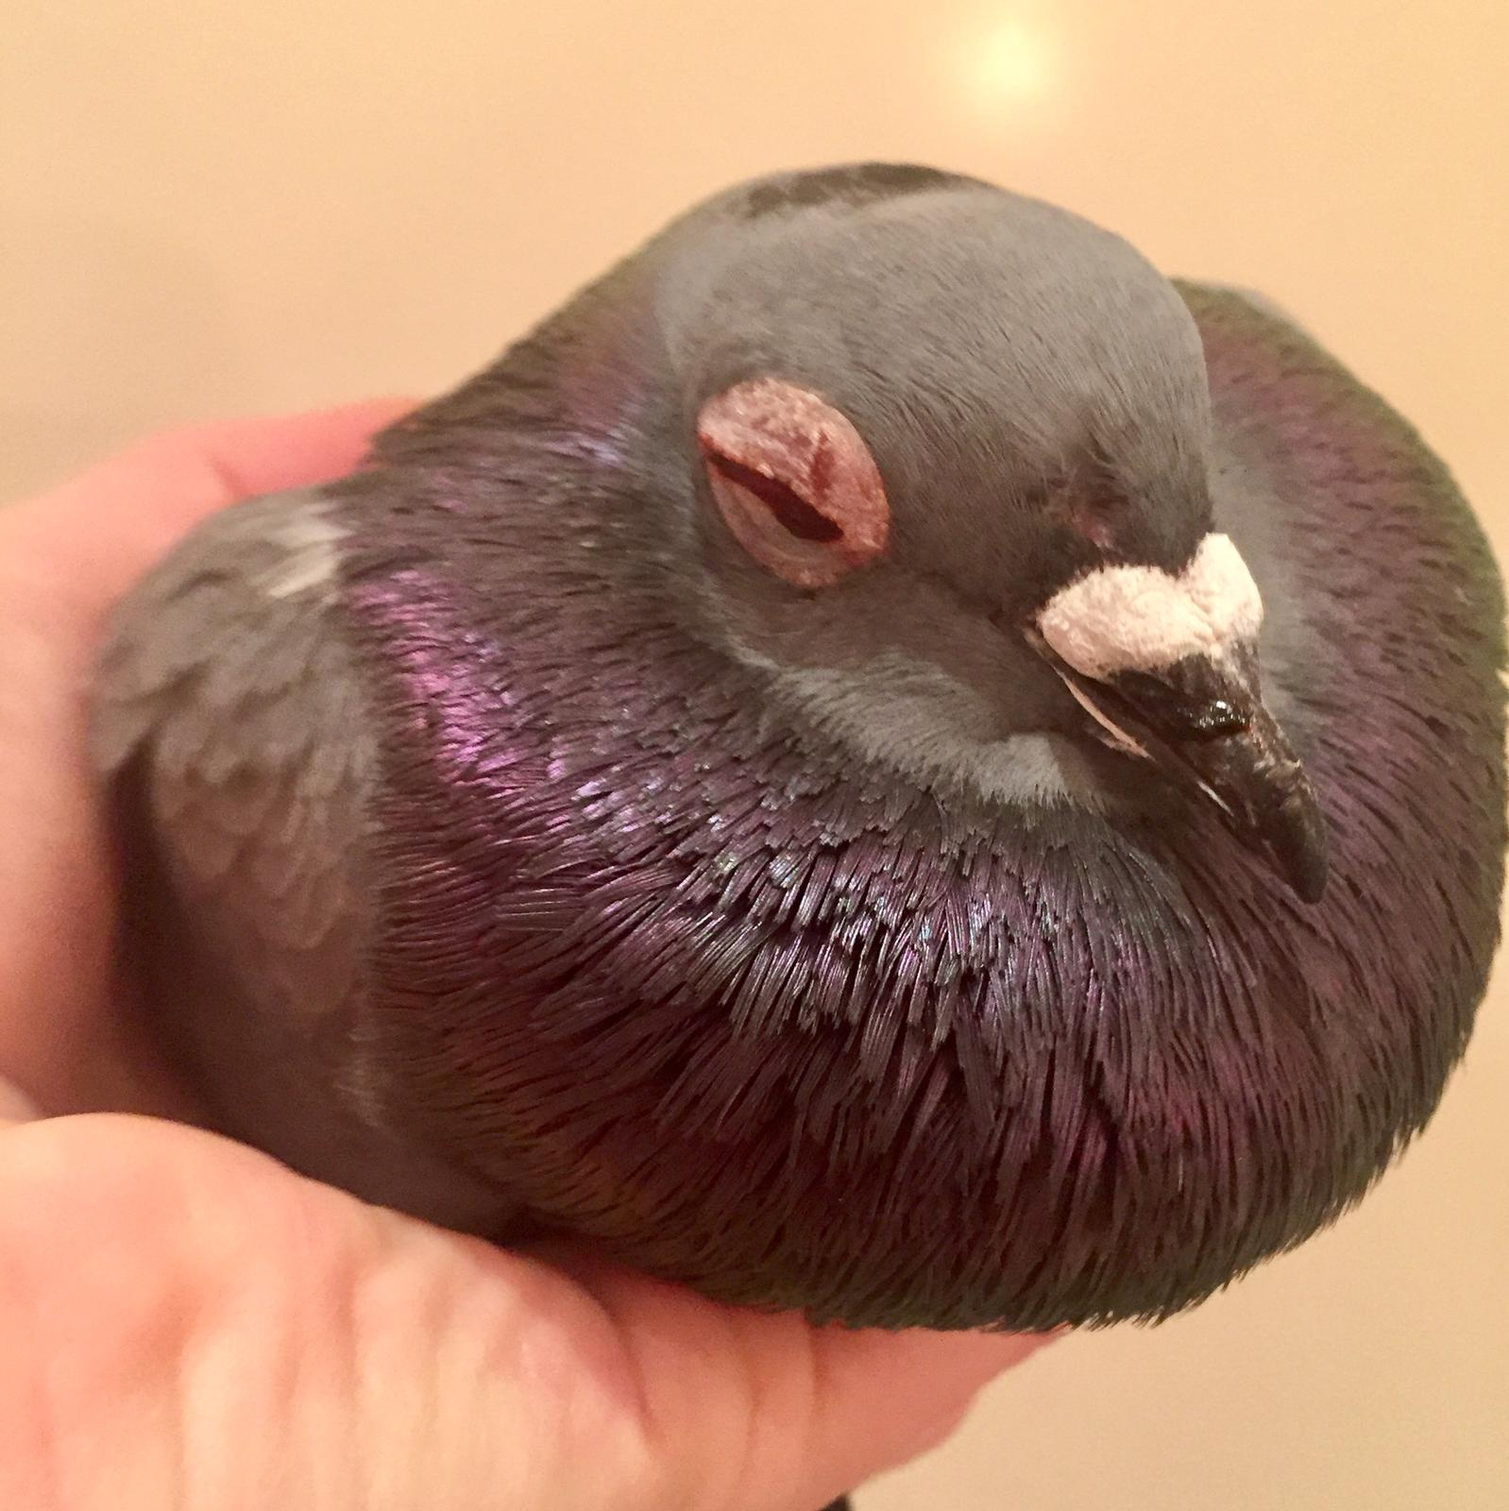
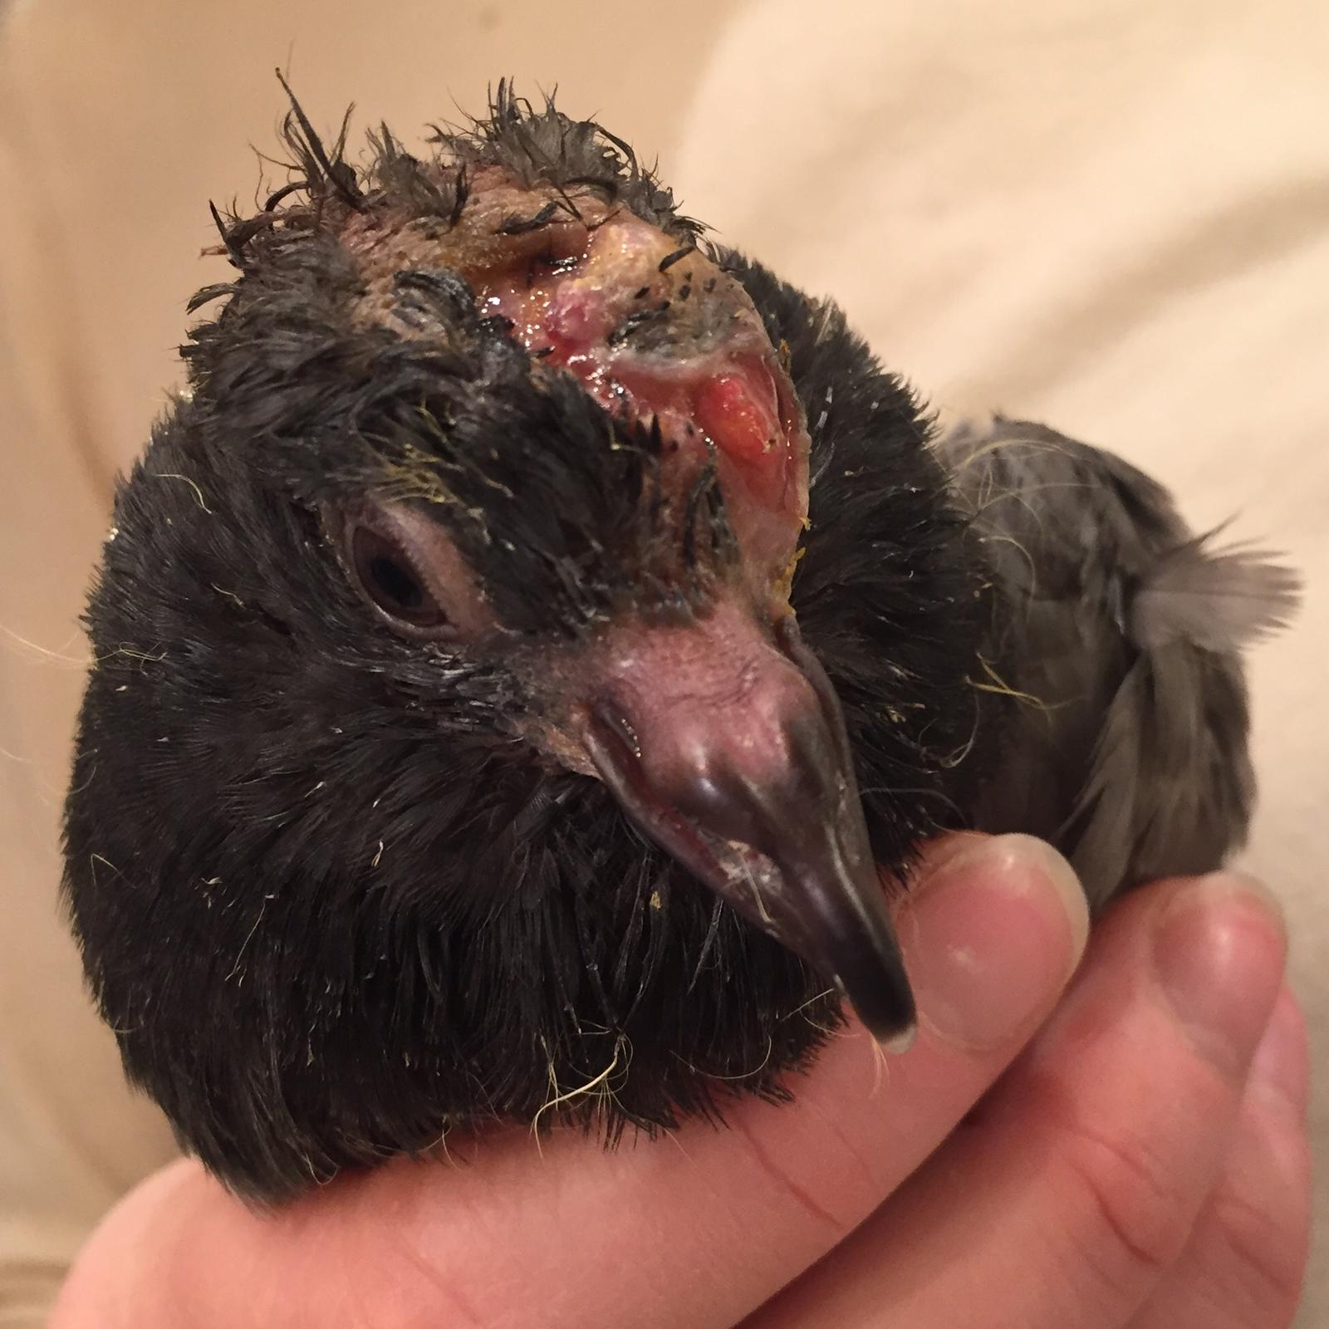
3. Gewalt an Stadttauben – Verletzungen im städtischen Umfeld
Anflugtrauma
Krähenangriff
Notes:
AFT
Durch Kollision, Busse, Lastwagen, Fahrräder
Gekennzeichnet durch geschwollenen Kopf, apathisch, Kopf schwenken
Kräheangriff
Alle gezeigten Tauben haben überlebt!

Slide 30
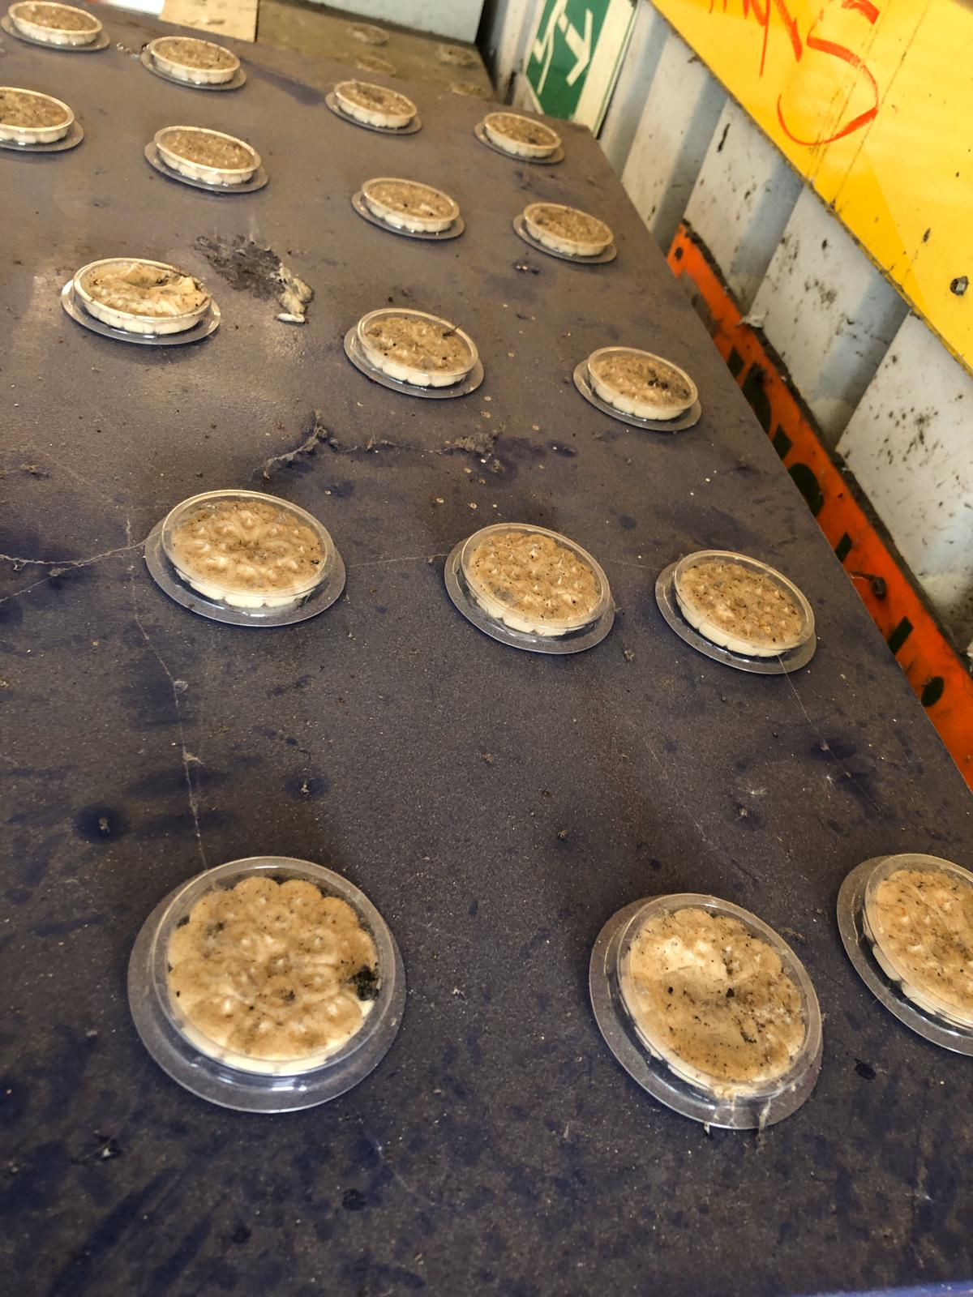
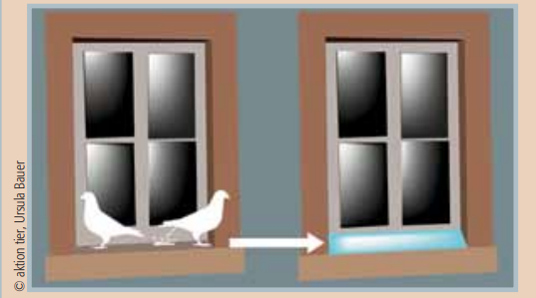
3. Gewalt an Stadttauben - Vergrämungen
Spiralen
Spanndrähte
Netze
Spikes
Bird-Free
Schrägbleche
Notes:
Vergrämungen = Abwehrmaßen / Systeme, um Tauben von den Standorten fernzuhalten
Beispiele nennen
Verlagern das Problem nur, lösen es nicht
Wird ein Standort vergrämt, weichen die Tauben auf die umliegenden Gebäude aus
Vergrämungen verursachen hohe Kosten und müssen stetig erneuert werden
Vergrämungen müssen gewartet werden, was in der Praxis selten geschieht
WEITER

Slide 31
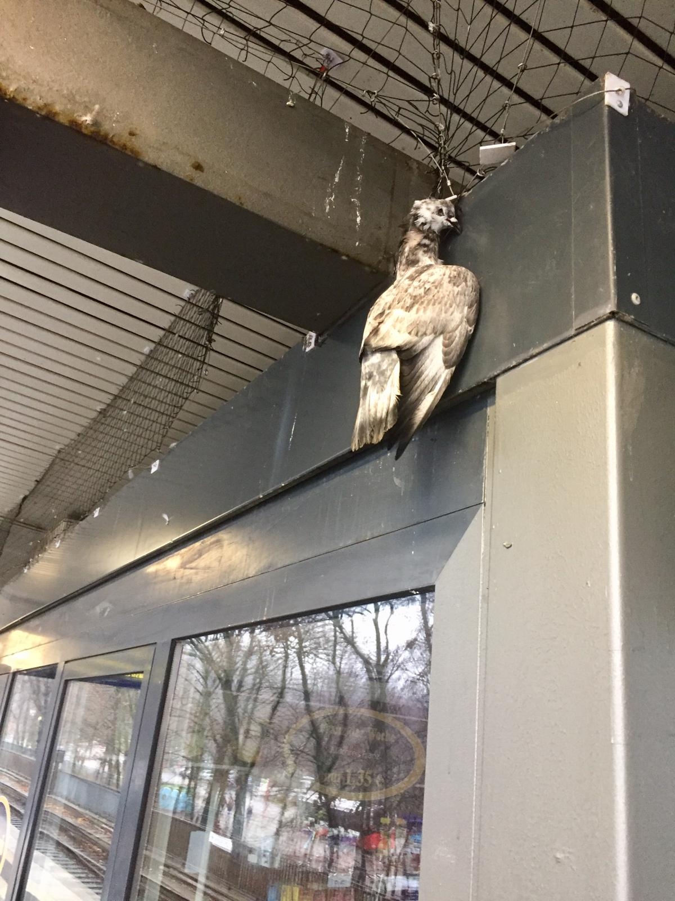
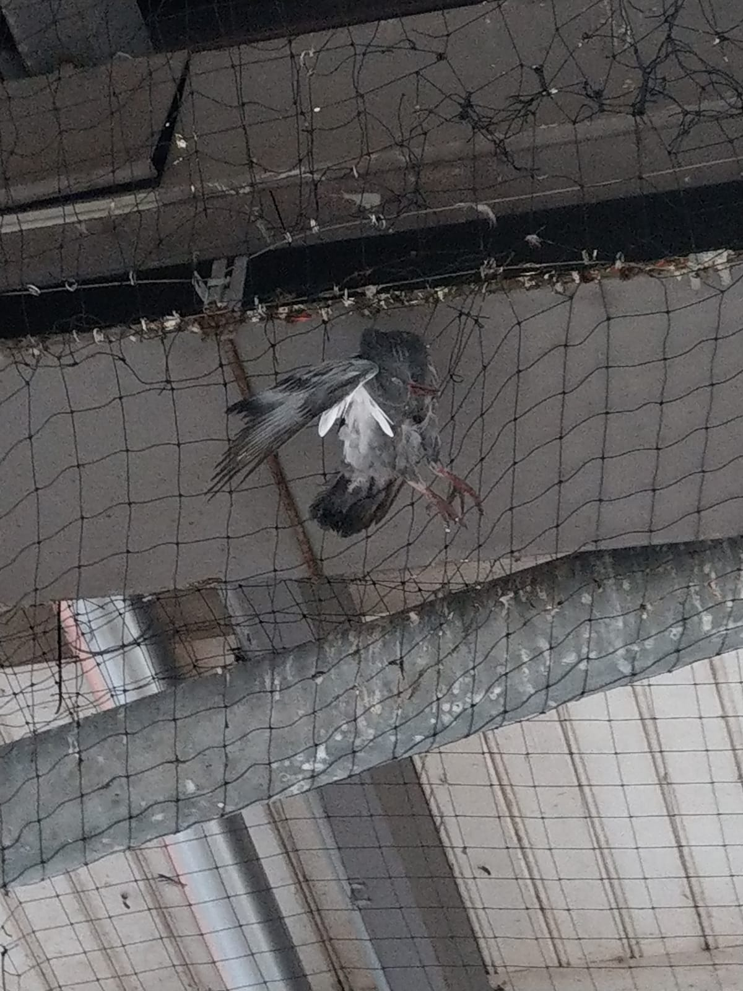
3. Gewalt an Stadttauben - Vergrämungen
Hinter Netz gefangen
Stranguliert
Im Netz verfangen
Notes:
Sind in vielen Fällen tierschutzwidrig, denn:
Tauben verfangen sich in den Abwehrnetzen
Strangulieren sich an defekten Netzen
Oder geraten hinter die Netze und finden nicht wieder heraus

Slide 32
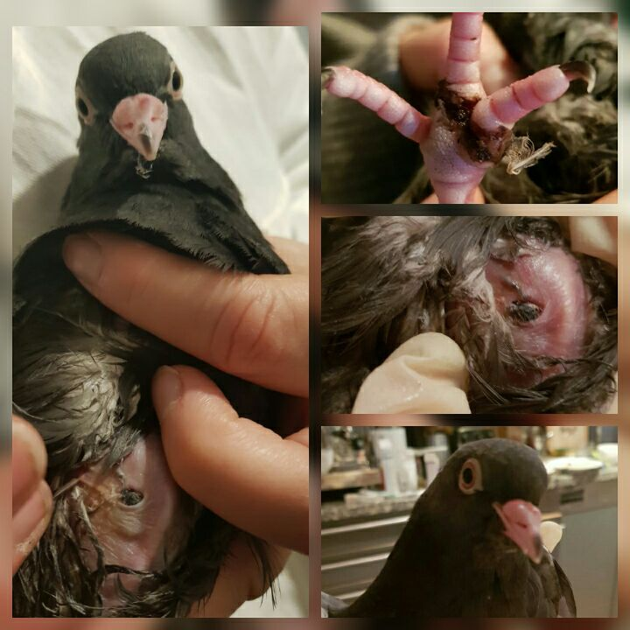
3. Gewalt an Stadttauben - Vergrämungen
Spikes ins Brustfleisch gebohrt / Füße durch Spanndrähte aufgeschnitten
Aufgespießt
Notes:
Jungtauben wachsen in den Vergrämungen auf
→ Enorme Verletzungen
Spanndrähte schneiden die Füße auf
Unfälle → Tauben spießen sich auf Spikes auf

Slide 33
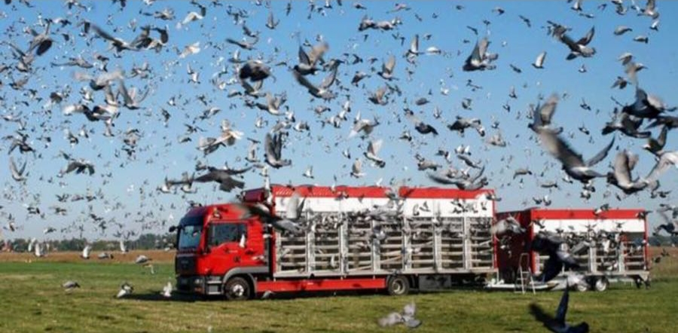
3. Gewalt an Stadttauben – Brieftauben“sport“
Brieftauben“sport“
Hochzeitstauben steigen lassen
Heutige Stadttaubenbestände
Notes:
Hohe Anforderungen / Trennung der Partner / immer größer werdende Distanzen / Hohe Verlustquoten
Brief-, Rasse- und Hochzeitstauben füllen in einem hohen Maße die Bestände der Stadttauben auf
Züchter sollten in die Verantwortung genommen werden

Slide 34
3. Gewalt an Stadttauben – Unterlassen
Hilfsbedürftig
Obdachlos
Hunger
Notes:
Gewalt kann Aktiv / passiv sein → Taube sich selbst überlassen verhungern lassen, nicht einschreiten, nicht helfen

Slide 35
3. Gewalt an Stadttauben – warum?
Vorurteile / fehlende Aufklärung
Leichte Opfer
Notes:
Vorurteile sind vorschnelle Urteile – also Ansichten über Dinge, einzelne Personen oder Menschengruppen, die man eigentlich gar nicht oder nicht richtig kennt
panische Ängste vor gesundheitlicher Beeinträchtigung bis hin zu Todesängsten entwickelt → echter psychischer Ekel und Angst
tierschutzwidrigen Nachstellungen, so dass Stadttauben daher zunehmend Opfer von Tierquälerei und illegaler Tötungen werden
Ausmaße wurden gezeigt
Leichte Opfer
Klein, teilw zutraulich, wehren sich, schreien nicht + Straftaten, selbst wenn aufgeklärt kaum geahndet
Wertschätzung von Leben
Ausgrenzung statt Integration

Slide 36
3. Gewalt an Stadttauben – warum?
Diffamierende Berichterstattung
Wirtschaftliche Interessen
Notes:
Diffamierende Berichterstattung
Politik
Presse
Wirtschaftliche Interessen
Vergrämerfirmen
Reinigungsfirmen
Schädlingsbekämpfer

Slide 37
4. Problemgegenüberstellung
Ein domestiziertes Haustier, wird in der Stadt unter art- und tierschutz-widrigen Umständen sich selbst überlassen und will überleben.
Stadtverwaltungen, Bürger und Gewerbetreibende müssen diesem Problem gegenübertreten, welches vom Menschen selbst geschaffen wurde.
Taube auf Bistrotisch
Notes:
Tierschutz
ungewolltes Dasein
Keine artgerechte Nahrung
Verwahrlosung und Krankheit
Bürger fühlen sich durch Taubenschwärme und Futter suchende Tauben gestört
Stadttauben vermehren sich unkontrolliert
nisten auf Balkonen, auf Fenstersimsen, in Bahnhofsdecken, unter Brücken, in Einkaufszentren, in Klimaanlagen, in elektrischen Stromkästen u.v.m.
Verschmutzung von Bahnhöfen, Einkaufszonen, Sitzbänken etc. durch Taubenkot
Hohe immer wieder kehrende öffentliche u. private Kosten
für Vergrämungen
für Reinigungsarbeiten
Menschen die Tauben füttern wollen werden kriminalisiert, verfolgt und tätlich angegriffen

Slide 38
4. Bisherige Maßnahmen
Ineffektiv und tierschutzwidrig!
Fütterungsverbot
Vergrämungen
Illegale Entsorgung von Nestern und Jungvögeln
Tötung
Lebendfallen
Greifvögel

Slide 39
5. Städtische Taubenschläge als Lösung
Konzept in öffentlicher Hand!
Bestellung einer taubenbeauftragten Person
Einstellung von Geldern in den öffentlichen Haushalt für Taubenschutzmaßnahmen
→ Zuverlässigkeit und Langfristigkeit
Taubenhaus
Notes:
städtisches Konzept „Augsburger Modell“, sollte in öffentlicher Hand, da Privatleute oder kleine TO gar nicht stemmen können
Dafür
Bestellung einer taubenbeauftragten Person, um übergeordnet koordinieren zu können
Einstellung von Geldern in den öffentlichen Haushalt für Taubenschutzmaßnahmen
Langfristigkeit + Zuverlässigkeit sichergestellt

Slide 40
5. Warum Taubenschläge?
Populationskontrolle
Artgerechte Nahrung
Tauben halten sich vornehmlich am Schlag auf
→ Entlastung von Fußgängerzonen, Bahnhöfen und Gebäuden
Rückgang der Beschwerden
Einsparung von Reinigungs- & Vergrämungskosten
Heranwachsen eines gesunden Taubenbestandes
Eieraustausch
Notes:
Möglichkeit des Eieraustausches gg Ei Attrappen → somit Populationskontrolle
Stadttauben sind Stubenhocker
Durch ausreichende + artgerechte Nahrung müssen nicht mehr auf langwierige Futtersuche gehen
Der Kot wird im Schlag abgesetzt (80-90%)

Slide 41
5. Erfolg von Taubenschlägen
Wirksame Öffentlichkeitsarbeit
Wilde Brutplätze im Umfeld entfernen und tierschutzgerecht vergrämen
Standort nahe bereits existierender Schwärme
Anzahl der Taubenschläge der vorhandenen Population anpassen
Taubengerechte Innenausstattung
Notes:
Wirksame Öffentlichkeitsarbeit
Aufklärung der Bevölkerung (z.B. Fütterungsverbot,
Medien einbinden
gute Kooperation* von Kommunen und Tierschutz
Wilde Brutplätze im Umfeld entfernen und tierschutzgerecht vergrämen
Standort nahe bereits existierender Schwärme
Anzahl der Taubenschläge der vorhandenen Population anpassen
Taubengerechte Innenausstattung z.B.:
Brutzellen nicht zu nah aneinander bauen (Revierverhalten)
Verblendung von Nistzellen (Felsenbrüter)
ev. Trennung von Brut- und Futterraum, um Ruhe zu schaffen
Hochwertiges und ausreichendes Futter anbieten
Frisches Wasser
ev. einige Tauben ausbrüten lassen, um einen Bruterfolg vorzutäuschen
gute Durchlüftung
mehrere Anflugbretter (dominante Täuber blockieren diese gerne)
Sitzstangen oberhalb des Schlages (zur Verhinderung des Kotabsatzes über den Rand)

Slide 42
5. Beispiele von Taubenschlägen
Umgebauter Imbisswagen - Koblenz
Dachstuhl Kirchturm - Stuttgart

Slide 43
5. Beispiele von Taubenschlägen
Parkdeck – Bad Cannstatt
Bauwagen - Bielefeld

Slide 44
5. Beispiele von Taubenschlägen
Taubenturm - Stuttgart
Doppelstöckiger Container - Wuppertal
Notes:
Integration Stadtbild
auf Parkdecks
auf Dächern (Flachdächer)
in Dachstühlen
in Kirchtürmen
Öffentliche Standorte
auf Brachflächen
in Parkanlagen
Nutzung kommunaler Immobilien
Nutzung ungenutzter Flächen von öffentlichen Einrichtungen z.B.: Bücherhallen, Universitäten, Behörden

Slide 45
6. Fazit
Stadttaube - dauerhafter Bewohner unserer Städte
Tötungsaktionen / Fütterungsverbote sind KEINE Lösung
Gemeinsam neue Wege gehen!
Stadttauben = verwilderte Haustiere
Notes:
Integration statt Ausgrenzung
Keine Ausrottung!
Stadttauben gehören zur Stadtkultur

Slide 46
7. Was kann jeder einzelne tun?
Aufklärung über Stadttauben
Wissen weitergeben, Mythen aus der Welt schaffen
Respektvoller Umgang mit Stadttauben
Engagement im Stadttaubenschutz
Unterstützung des lokalen Stadttaubenschutzes mit Sach- oder Geldspenden
Tauben in Not helfen
Stadttaubenproblematik in die Politik einbringen
Notes:
keine Gefahr für den Menschen darstellen
Erklärt Kindern den Tieren nicht hinterherzurennen
In Not → mit der Hand greifen –> Stoffbeutel dabei haben

Slide 47
8. Fragen?
02.03.2021
Stadttauben - Sündenböcke der Großstadt
47

Slide 48
Kontakt
Kontakt Gandolfs Taubenfreunde Hamburg
Eileen Jörs
Susanne Gentzsch
Facebook:
https://de-de.facebook.com/GandolfsTaubenfreundeHamburg/
E-Mail:
G.T.H@outlook.de

Slide 49
Backup
Woran erkenne ich eine hilfsbedürftige Taube?
Sitzt apathisch in einer Ecke etc.
Fliegt nicht weg & häuﬁg aufgeplustert
Hat Verletzungen (abstehender Flügel, blutende Wunde) oder Verschnürungen
Küken außerhalb des Nests
Schlechter Allgemeinzustand (verklebte Augen oder Schnabel, zerrupftes Geﬁeder)
Sehr zutraulich (verirrte Rasse- und Brieftauben)
➞ sofort sichern!
Wie kann ich eine hilfsbedürftige Taube sichern?
Direkt mit der Hand greifen
Transport in einem Stoffbeutel oder Karton mit Luftlöchern
Ruhig und dunkel stellen
Uns informieren
Wenn ein Sichern nicht möglich ist, sende uns bitte ein Foto und den genauen Standort
Lass nach Möglichkeit die Taube bitte nicht unbeaufsichtigt

Slide 50
Betreuung Taubenschlag - Konzepte
1. Betreuung über das Tierheim*
Betreuer** sind beim TH angestellt, finanziert durch den Bezirk
2. Bezirk beauftragt Dienstleistung
Externe Dienstleister bieten die Betreuung an
Bspw. Stadtreinigung, Vergrämungsfirmen, Gebäudereinigungsfirmen, Grünflächenpflege
Falknerei Hamburg (Rundum-Betreuung, Aufstellen der Container bis zur Unterhaltung dieser Einrichtung)
Vergrämerfirmen, die ihr Konzept erweitern
in Zusammenarbeit mit
dem Arbeitsamt: Langzeitarbeitslose (bspw. Stadt Moers), Eingliederungsmaßnahmen
sozialen Beschäftigungsprojekte (z.B.: Elbe und Alsterdorfer Werkstätten) (siehe Beispiel Jena)
Jugend- und Sozialhilfeprojekte (bspw. Stadt Essen)
3. Taubenwärter*innen
angestellt über eine Wohnungsbaugesellschaft
SAGA Mümmelmannsberg Taubenschlag finanziert (ca. 12.000,- €) + trägt Kosten des geringfügig beschäftigten Taubenschlagbetreuers
angestellt über die Umweltbehörde (siehe Städtebeispiele)
angestellt über entsprechende Firmen / Unternehmen
* Aktueller Personalmangel beim HTV, Schwierigkeiten geeignetes Personal zu finden
** Tierschützer könnten sich über das Tierheim bewerben

Slide 51
Quellenangaben
https://www.jugendtierschutz.de/tiere/tiere-in-der-natur/stadttauben/
https://www.mopo.de/hamburg/grausame-tat-in-hamburg-widerwaertig--wer-hat-diese-taube-gekoepft--36813966
https://www.nw.de/lokal/kreis_paderborn/paderborn/22927332_Tierquaeler-vergifet-Stadttauben-in-Paderborn.html
https://www.nabu.de/tiere-und-pflanzen/aktionen-und-projekte/stunde-der-gartenvoegel/voegel-bestimmen/13777.html
https://www.bild.de/regional/hamburg/hamburg-aktuell/1000-euro-belohnung-jagd-auf-tauben-killer-vom-baumwall-71726524.bild.html
https://www.abendblatt.de/hamburg/eimsbuettel/article217465847/Wer-schiesst-in-Eimsbuettel-mit-Luftgewehr-auf-Tauben.html
https://www.spiegel.de/wissenschaft/natur/tauben-was-hilft-gegen-die-taubenplage-a-00000000-0002-0001-0000-000169356852
https://www.bild.de/regional/nuernberg/nuernberg-news/noch-mehr-taubendreck-nuernberg-hebt-fuetterungs-verbot-auf-74986476.bild.html
https://www.ruhrnachrichten.de/luenen/taubenplage-in-luenen-stromdraehte-sind-in-der-city-laengst-im-einsatz-plus-1592880.html
https://www.saechsische.de/zittau/tauben-voegel-kot-innere-weberstrasse-abwehr-5294341-plus.html
https://www.mainpost.de/regional/schweinfurt/gut-flug-die-brieftauben-sind-wieder-los-art-10242338
https://images.app.goo.gl/SygpB4ZVhrwsg3rq8
https://images.app.goo.gl/jRngEUPsGd4D7MgN8
https://docplayer.org/72506957-Aktion-tier-kampagne-stadttauben-gefiederte-obdachlose.html
https://www.peta.de/themen/hochzeitstauben/
https://www.schwarzwaelder-bote.de/inhalt.albstadt-senior-faellt-auf-betrueger-rein-tausende-euro-weg.cef8079c-c26b-470e-9433-efb3ba8e35b9.html
https://stadttiere-bs.de/Links/Downloads
https://www.erna-graff-stiftung.de/tauben/krankheiten/
http://www.heynkes.de/isa/Tauben/tauben_1998.pdf
https://www.nabu.de/tiere-und-pflanzen/aktionen-und-projekte/stunde-der-gartenvoegel/voegel-bestimmen/13777.html

